Slide 1
1. 웹 접근성과 웹 표준

Slide 2
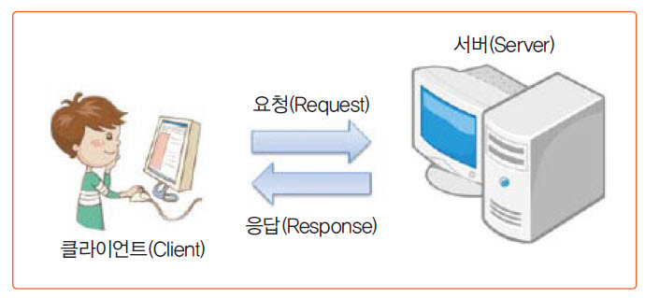
1-1. 웹(WWW) 서비스
www의 동작 방식은 서비스에 대한 응답을 제공하기 위해서 항상 켜져있는 서버(server)와 서비스를 요청하는 클라이언트(client)의 형태를 띄며 클라이언트가 웹 브라우저를 통해 특정 콘텐츠를 요청하면 서버는 클라이언트의 요청에 응답하는 형식입니다.

Slide 3
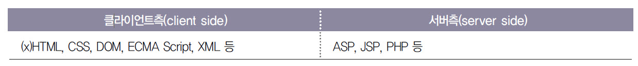
1-1. 웹(WWW) 서비스
웹 프로그램은 수행되는 위치에 따라 클라이언트 측과 서버 측으로 분류할 수 있으며, 컴파일의 여부에 따라‘컴파일 방식’과‘비 컴파일 방식(Script 포함)’으로 나눌 수 있습니다.
클라이언트가 요청한 파일이 서버의 우선 처리 없이 클라이언트에 도착한 후 웹 브라우저에서 수행되면 ‘클라이언트 측’으로 분류하고 서버에서 처리한 후 클라이언트에서 수행되면 ‘서버 측’으로 분류합니다.
서버사이드 프로그래밍은 전통적으로 JSP나 PHP, ASP.NET이 많이 사용되었지만 최근에는 Node.js 프레임워크를 이용한 JavaScript, Django를 이용한 Python 또는 Ruby로도 구현하는 경우가 있습니다.

Slide 4
1-1. 웹(WWW) 서비스
FrontEnd: 브라우저에 나타나거나 브라우저에 직접 관련된 디자인을 다루는 기술
그래픽 디자인과 이미지 제작
인터페이스 디자인
사용자 경험과 관련된 정보 디자인
HTML, 스타일시트 및 자바스크립트
최근에는 라이브러리 형태로 제공되는 jQuery, Angular, react, bootstrap 등을 많이 사용합니다.
BackEnd: 웹 페이지를 동적이고 대화형으로 만들기 위한 서버 프로그래밍 기술
폼에 입력된 데이터 처리
데이터베이스 프로그래밍
콘텐츠 관리 프로그램
서버사이드 웹 응용프로그램(PHP, JSP, Ruby, ASP.Net…)

Slide 5
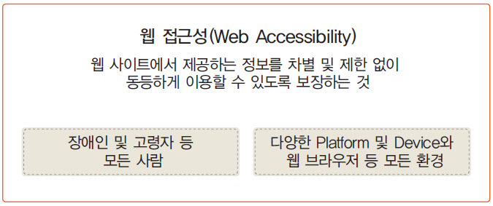
1-2. 웹 접근성
“모든 사용자가 신체적, 환경적 조건에 관계없이
웹에 접근하여 이용할 수 있도록 보장하는 것”

Slide 6
1-3. 반응형 웹 디자인
반응형 웹 디자인이란 뷰 포트의 종류(컴퓨터, 태블릿, 스마트폰)에 따라 화면 크기에 맞게 요소들을 재배치하고 각 요소의 표시 방법만 다르게 해서 사이트를 구현하는 것
반응형 웹 디자인이 적용된 사이트
http://colly.com
http://wellington.govt.nz/

Slide 7
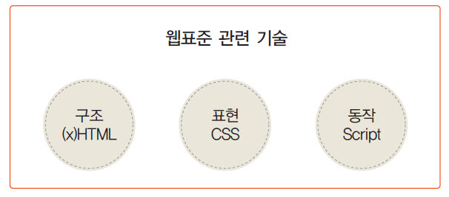
1-4. 웹 표준
웹 표준은 월드 와이드 웹의 측면을 서술하고 정의하는 공식 표준이나 다른 기술 규격을 가리키는 일반적인 용어

Slide 8
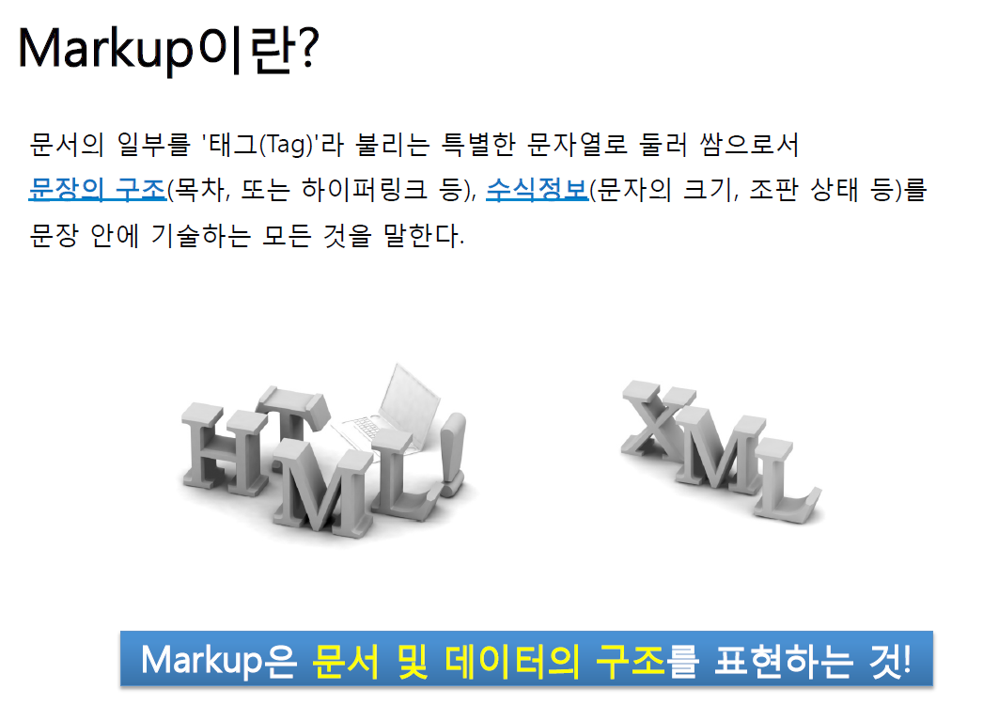
1-4. 웹 표준

Slide 9
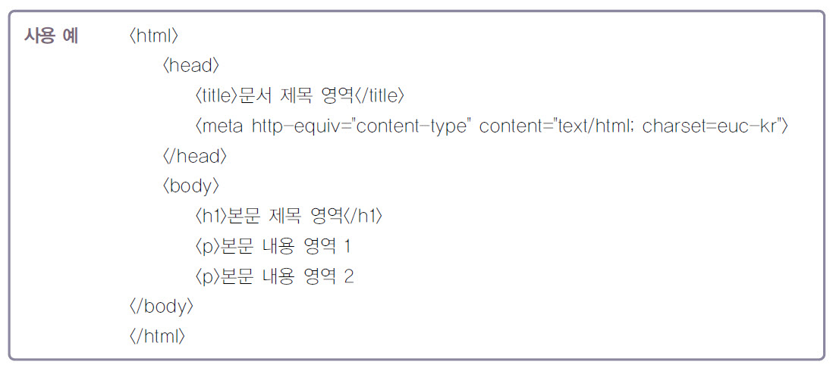
1-4. 웹 표준
HTML은‘HyperText Markup Language’의 약자로 웹 문서의 구조를 정의할 때 사용하는 웹 페이지 기술 언어
제목, 본문, 목록, 링크, 이미지 등의 다양한 콘텐츠를 의미있게 마크업 할 수 있습니다.

Slide 10
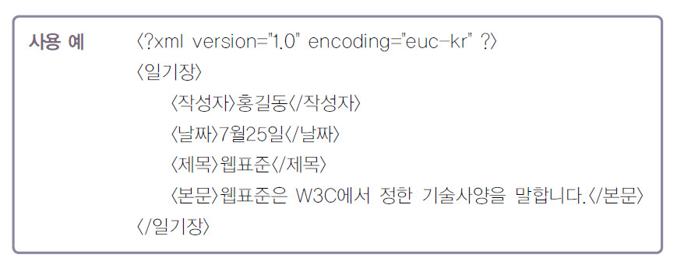
1-4. 웹 표준
XML(eXtensible Makeup Language)은 1996년 W3C(World Wide Web Consortium)에서 제안한 것으로, 웹에서 구조화된 문서를 전송할 수 있도록 설계된 표준화된 텍스트 형식으로 순수 데이터 포맷
XML은 인터넷에서 기존에 사용하던 HTML의 한계를 극복하고 SGML의 복잡함을 해결하는 방안으로 HTML에 담겨져 있는 형식적 요소를 완전히 배제하는 방식

Slide 11
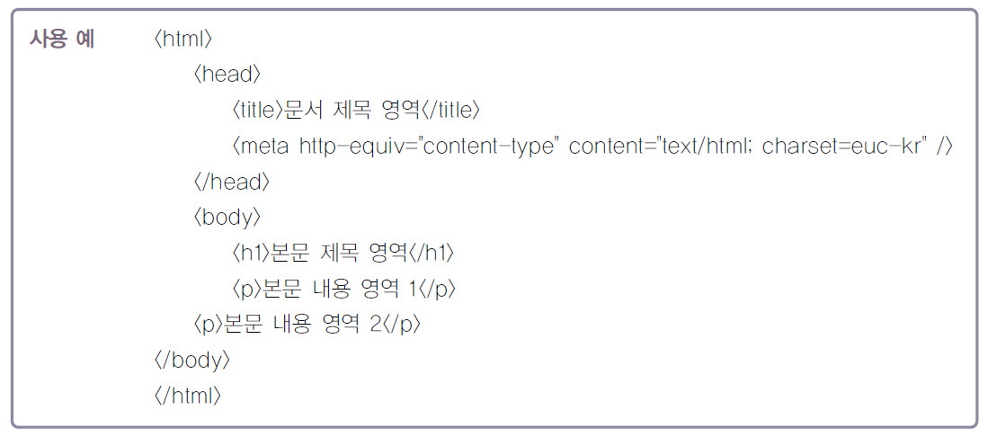
1-4. 웹 표준
W3C(웹 기술 개발을 관장하는 조직 – www.w3.org)에서는 XHTML(eXtensible Hypertext Markup Language)을‘XML 응용으로서의 HTML4를 다시 공식화한 것’이라고 정의하고 있습니다.
W3C는 좀 더 원활하게 기계적으로 처리하도록 XML의 형식을 빌어 HTML 4.01를 재정의하게 되는데 이것이 바로 XHTML 입니다.

Slide 12
1-4. 웹 표준
HTML5는 HTML의 다음 버전으로 HTML4를 업그레이드한 것입니다.
HTML5는 특정 플러그 인에 의존하지 않고 콘텐츠를 제공하는 것이 목표
많은 기업들이 HTML5의 표준화에 힘을 보태고 있고, Firefox, Opera, Safari, Chrome 등 최신의 웹 브라우저에서 기본적으로 HTML5를 지원하고 있으며 MS도 최신의 IE에서 HTML5를 지원
그 외 웹 표준에서의 구조적 언어로는 SVG(Scalable Vector Graphics), XForms 같은 기술이 있음

Slide 13
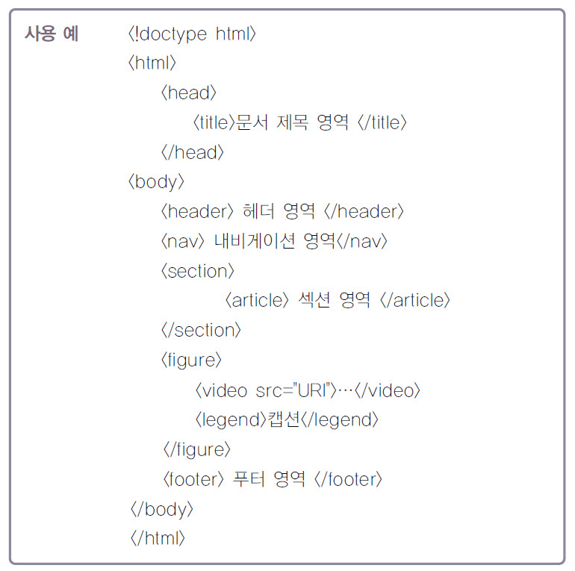

Slide 14
1-4. 웹 표준
CSS(Cascading Style Sheet)는 HTML 3.2부터 지원하기 시작한 것으로 웹 디자이너와 사용자들의 필요에 의해 특별히 개발되었습니다.
CSS에서는 폰트, 색상, 공백, 공간과 그 밖의 문서 표현 측면을 자유롭게 지정할 수 있는 기능을 제공합니다.
HTML은 웹 문서를 다양하게 설계하고 수시로 변경하는 데 많은 제약이 있었기 때문에 이것을 보완하기 위해 CSS를 만든 것입니다.
HTML만을 이용해서 웹 페이지를 제작하게 되면 요소 하나 하나에 대한 디자인을 직접 해야 하지만 CSS를 이용하면 그룹화해서 디자인 하는 것이 가능하므로 문서의 일관성을 유지하기도 편리하고 작업 시간도 단축시킬 수 있습니다.

Slide 15
1-4. 웹 표준
웹 페이지의 요소를 객체화해서 동작을 제어하기 위해 사용하는 웹 표준 기술에는 DOM과 ECMA Script가 있습니다.
스크립트 언어의 표준 중의 하나가 JavaScript
DOM(Document Object Model)은 웹 페이지의 구성 체계를 말하는데 이것은 HTML을 작성하면서 생성되는 논리적 규칙으로 자바스크립트나 다른 스크립트 언어를 이용해서 접근하고 조작할 수 있는 웹 페이지 요소의 표준 목록
웹 브라우저는 이 논리적 구성 체계인 DOM을 해석하여 페이지를 표시하거나 ECMA Script 등의 기술을 통하여 DOM의 구조를 변경할 수 있습니다.

Slide 16
1-5. 웹의 동작 원리
브라우저에 URL을 직접 입력하거나 링크를 클릭해서 웹 페이지를 요청
브라우저는 URL에 명명된 서버에 HTTP 요청을 보내서 특정 파일을 구하게 되는데 요청 경로가 없으면 서버 설정에 따른 기본 파일을 요청해서 구하게 됩니다.
요청이 오면 서버는 요청된 파일을 찾고 HTTP 응답을 보냅니다.
요청 경로에 해당하는 파일을 찾을 수 없다면 서버는 오류메시지를 반환하게 되는데 404 Not Found가 대표적인 오류 메시지
요청 경로에 해당하는 파일을 찾으면 서버는 문서를 브라우저에 반환
브라우저는 받아온 결과가 있으면 문서를 해석하게 되는데 이 때 이미지나 스크립트와 같은 다른 외부 리소스가 있다면 마크업에 지정된 리소스를 서버에 다시 요청해서 각각의 위치에 리소스를 삽입해서 웹 페이지를 표시하게 됩니다.

Slide 17
1-6. 웹 사이트 성능 향상
이미지의 품질을 손상시키지 않는 범위 내에서 이미지 파일의 크기를 최소로 만들기
공백문자와 줄 바꿈을 제거해서 HTML과 CSS 문서 최소화
자바스크립트 최소화
스크립트가 페이지의 다른 자원과 병행해서 로드되게 해서 랜더링을 방해하지 않도록 하기
불필요한 이미지, 스크립트, 자바스크립트 라이브러리를 로드하지 않도록 하기
HTTP 요청 횟수 최소화
성능 측정 도구
webpagetest.org
yslow.org

Slide 18
1-7. 브라우저와 웹 에디터
웹 브라우저
Internet Explorer : 줄여서 IE라고도 하며 vendor prefix로는 ms
Chrome: vendor prefix로는 webkit
FireFox: vendor prefix로는 moz
Opera: vendor prefix로는 o
Safari: vendor prefix로는 webkit
웹 에디터
Notepat++, UltraEdit, EditPlus, Atom, Brakets, Vim 같은 텍스트 에디터 사용 가능
웹 코딩 전용 에디터 사용: Aptana Studio
Eclipse 사용: Eclipse를 사용해서 할 수 있지만 Eclipse 는 웹 컨테이너가 있어야 웹 브라우저에 출력할 수 있습니다.

Slide 19
Apache Tomcat(웹 컨테이너)
웹 프로젝트를 웹 서버에서 동작시켜 줄(서블릿을 호출하고 결과를 html로 변환) 웹 컨테이너를 설치
대표적인 웹 컨테이너로는 Apache Tomcat, Resin, Web Logic 등이 있습니다.
http://tomcat.apache.org/ 에 접속하여 다운로드
압축된 버전을 다운로드하면 압축을 해제하는 것으로 설치가 된 것이고 installer 버전을 받으면 설치를 해야 합니다.
기본 포트는 8080 포트를 사용하며 포트는 변경(conf 폴더의 server.xml)이 가능합니다.
오라클 XE 버전이 설치된 경우 8080 포트를 사용하기 때문에 포트를 변경해서 실행해야 합니다.
설치가 제대로 되었다면 압축된 버전을 다운로드 받은 경우 bin 폴더 안의 startup.bat(맥이나 리눅스에서는 .sh) 파일을 실행시켜 아파치 톰캣을 구동하고 웹 브라우저에 localhost:8080(설치 시 사용한 포트번호)을 입력하고 다음 화면이 나오면 성공이며 종료 할 때는 shutdown.bat 파일을 실행하면 됩니다.
Installer 버전을 설치한 경우에는 Tomcat의 Monitor Tomcat을 실행시켜서 확인

Slide 20
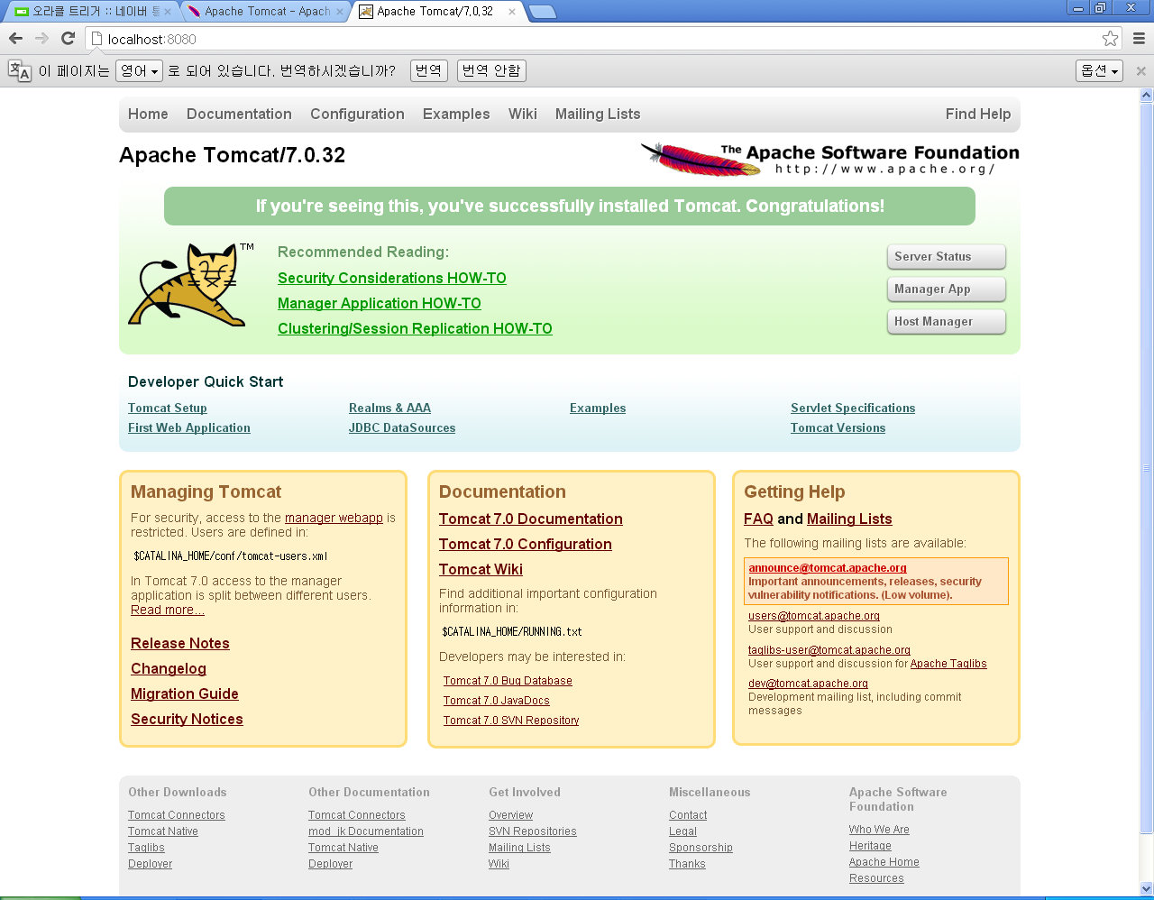
Apache Tomcat(웹 컨테이너)

Slide 21
Apache Tomcat(웹 컨테이너)
포트 번호나 스레드의 개수를 변경하고자 하는 경우에는 conf 폴더에 있는 server.xml 파일을 수정
아래 부분에서 포트 번호를 변경하면 됩니다.
<Connector port="9000" redirectPort="8443" connectionTimeout="20000" protocol="HTTP/1.1"/>
스레드 풀을 사용하고자 하는 경우는 아래 코드를 추가
<Connector port="8443" protocol="HTTP/1.1" SSLEnabled="true" maxThreads="150" scheme="https" secure="true" clientAuth="false" sslProtocol="TLS" />

Slide 22
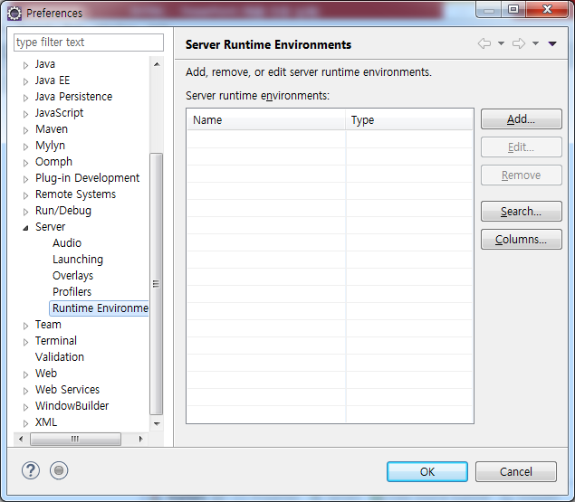
Eclipse에 톰캣 설정
[window] – [preferences] 메뉴 실행
[server] 탭의 [runtime environment]

Slide 23
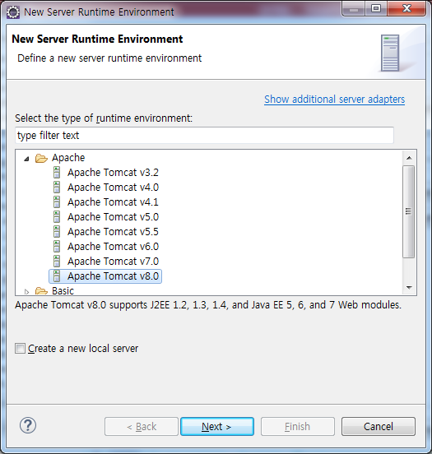
Eclipse 에 톰캣 설정
Add 버튼을 눌러서 Tomcat 8.0 선택

Slide 24
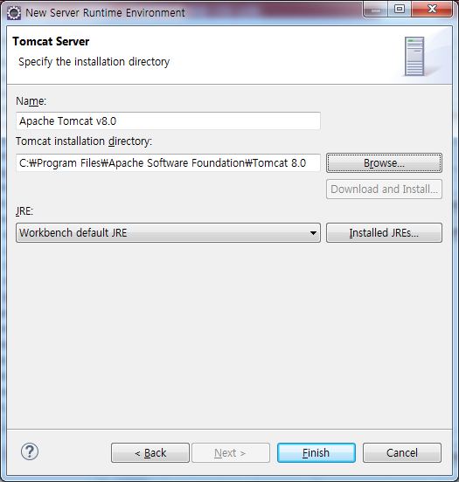
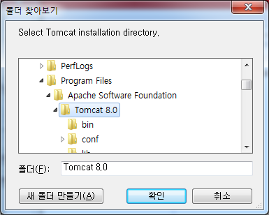
Eclipse 에 톰캣 설정
Add 버튼을 눌러서 Tomcat 8.0 선택

Slide 25
Eclipse 웹 프로젝트 생성
[File] – [New] – [Dynamic Web project] 생성
HTML, CSS, JS 파일은 WebContent 폴더에 만들면 됩니다.

Slide 26
2. 구조설계 (XHTML)

Slide 27
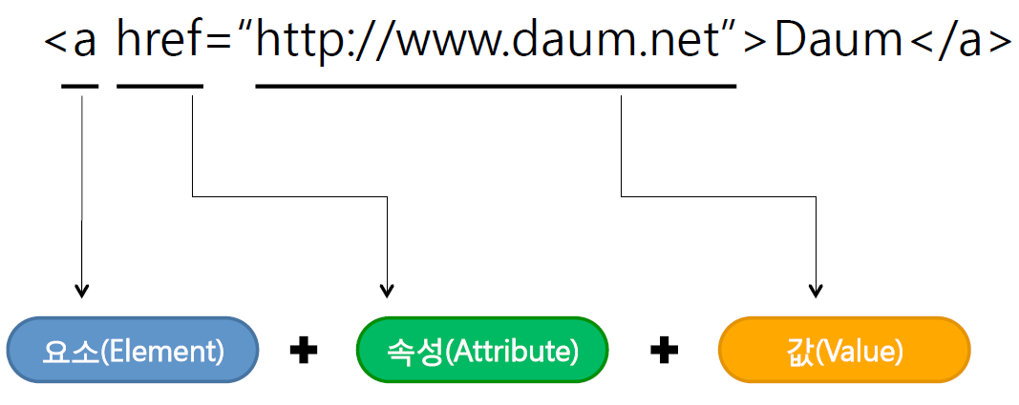
2-1. XHTML 구성요소
1. 태그(tag)
태그는 <와 >로 묶어서 표현
기본 형식은 <tag>~</tag>이며 empty element(빈 요소)의 경우 <tag/> 형태로 기술

Slide 28
2-1. XHTML 구성요소
2. 요소(element)
시작 <tag>~종료 </tag>까지의 모든 명령어 집합을‘ 요소(element)’라고 합니다. XHTML 문서에서 콘텐츠는 이러한 요소들로 구성되며 각 요소의 의미에 따라 콘텐츠의 제목이나 본문의 구조를 가집니다.
3. 속성(attribute)
시작 태그는 태그의 의미와 필요에 따라 개별적인 옵션을 가질 수 있는데 이러한 옵션을‘속성(attribute)’이라고 합니다. 속성은 태그마다 다를 수 있으며, 여러 개의 속성을 하나의 태그에 지정할 때는 공백으로 구분하여 시작 태그에 지정할 수 있습니다.
4. 값(value)
각 속성이 가지는 값을 의미하며, 속성에 값을 할당할 때는 대입 연산자인 =과 함께 지정합니다.
5. 모든 태그에 사용할 수 있는 속성
id: 스크립트에서 구별하기 위한 용도로 사용되는 것으로 하나의 파일 내에서는 중복될 수 없습니다.
class: 스타일시트에서 동일한 그룹에 동일한 디자인을 적용하기 위한 속성
name: 클라이언트에서 서버에게 전송할 때 서버에서 사용할 이름으로 주로 form 태그 안의 요소들에 사용합니다.

Slide 29
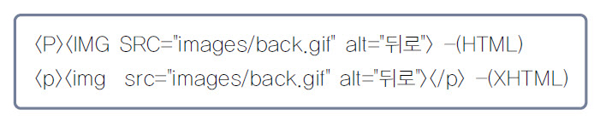
2-2. XHTML 서식
1. 요소 사용 시 종료 태그의 생략 불가능
HTML의 경우 P, TR, TH, TD, LI 등의 요소 명을 사용할 때 종료 태그를 생략할 수 있지만 XHTML에서는 이를 허용하지 않습니다. 따라서 모든 요소는 반드시 시작과 함께 종료를 표현해야 합니다.
2. 요소 이름과 속성 이름에 소문자 사용
HTML의 경우에는 요소명과 속성명에 대소문자를 구분하지 않고 사용했지만, XHTML에서는 모든 요소명과 속성명에 소문자만 사용할 수 있습니다.

Slide 30
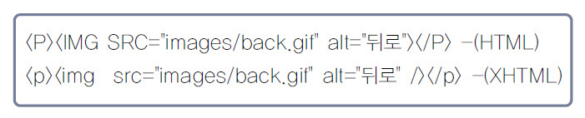
2-2. XHTML 서식
3. 빈 요소 사용 시 <요소명 /> 형식으로 기술
HTML의 경우 빈 요소는 시작 태그만 기술해도 되지만, XHTML에서는 모든 요소에 종료의 표현을 기술해야 합니다. 따라서 빈 요소는 HTML과 XHTML이 다르게 표현합니다.
4. 속성에 속성 값 생략 불가능
HTML은 몇 가지 속성의 경우 속성값을 생략할 수 있지만, XHTML에서는 이러한 단축 표기가 허용되지 않으므로 반드시 속성값을 지정해야 합니다.

Slide 31
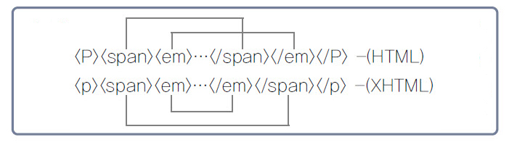
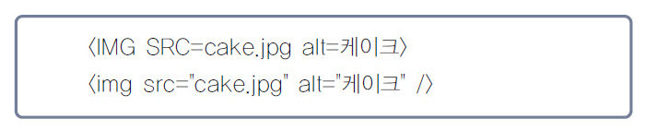
2-2. XHTML 서식
5. 잘못된 중첩의 사용 불가능
HTML은 규칙을 느슨하게 적용하여 중첩을 잘못해도 문제가 발생하지 않는 경우가 있었지만 XHTML에서는 잘못된 중첩이 허용되지 않습니다.
6. 모든 속성값에 인용 부호 사용
HTML의 경우 속성에 값을 지정할 때 인용 부호를 생략할 수 있지만 XHTML의 경우에는 속성값은 시작과 끝을 반드시 인용 부호로 감싸야 합니다.

Slide 32
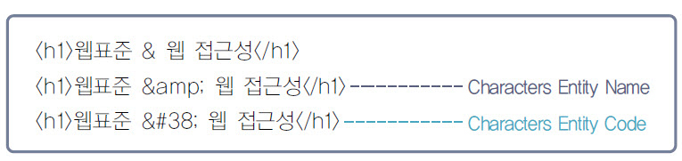
2-2. XHTML 서식
7. <, >, & 을 &lt;, &gt;, &amp;로 변환하여 사용
HTML과 XHTML 모두 문자 참조(특수 문자)의 경우 Characters Entity Name이나 Characters Entity Code로 변환해야 합니다.
다음의 예와 같이 &의 문자 참조를 Entity Name으로 지정할 경우에는 &amp;로, Entity Code로 지정할 경우에는 &#38;로 지정합니다.
공백은 &nbsp; 로 표시

Slide 33
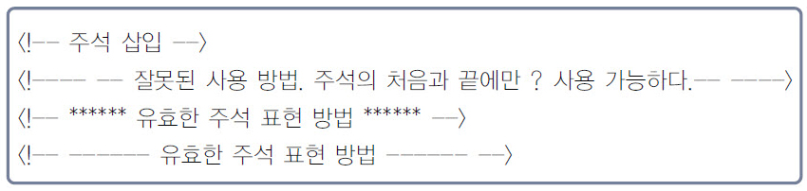
2-2. XHTML 서식
8. 주석은 바르게 사용하고 그 안에 --(더블대시) 사용 불가
HTML과 XHTML에서 사용하는 올바른 주석은 <!-- 주석 --> 입니다. 특히 해당 주석에 영역을 구분할 목적으로 더블대시를 반복해서 사용하지 않아야 합니다.

Slide 34
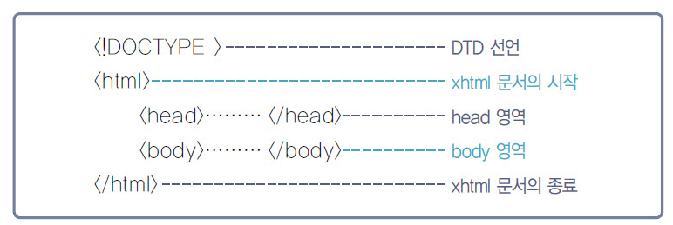
2.3 XHTML 문서의 기본구조
1. DTD 선언
웹 페이지를 제작할 때 사용할 문서형 정의를 선언합니다.
문서형 정의의 종류는 엄격형(strict)과 호환형(transitional), 프레임형(frameset)

Slide 35
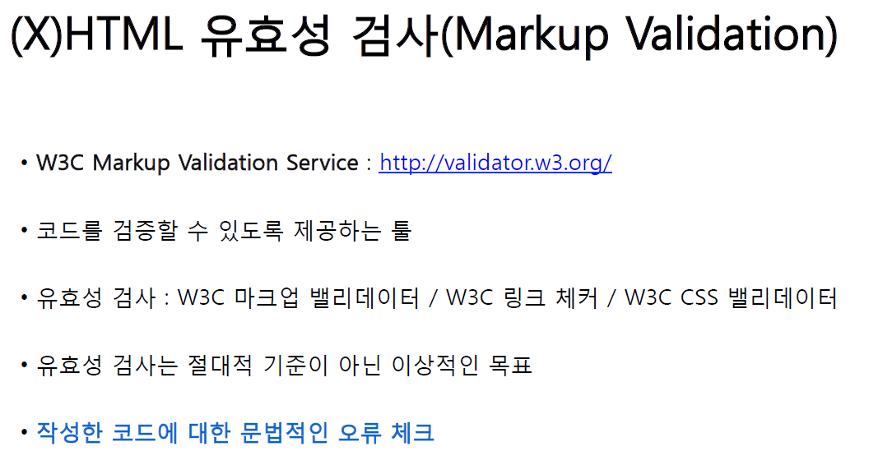
2.3 XHTML 문서의 기본구조

Slide 36
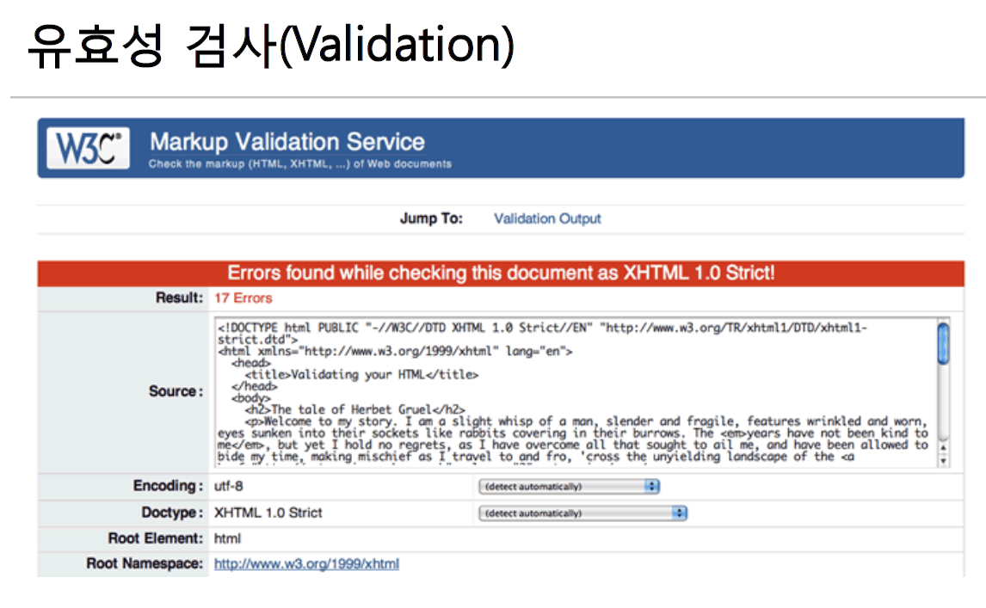
2.3 XHTML 문서의 기본구조

Slide 37
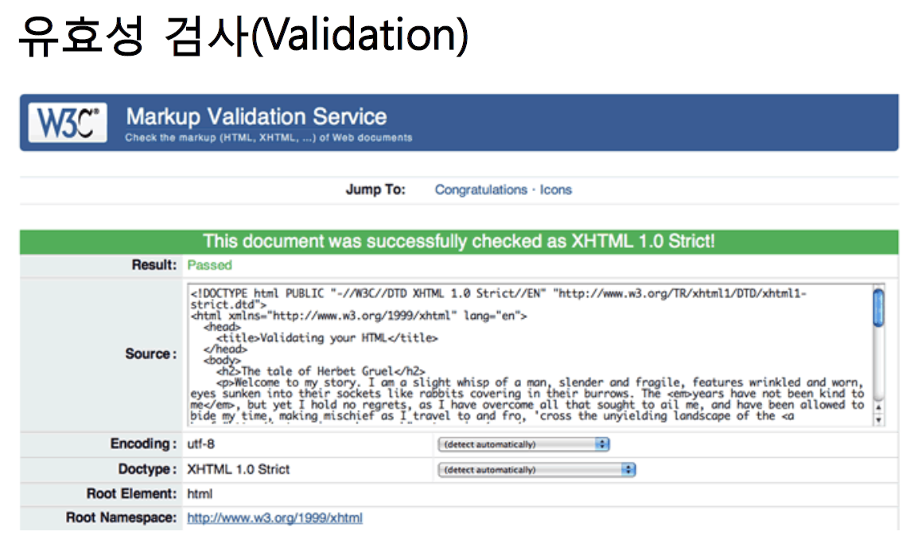
2.3 XHTML 문서의 기본구조

Slide 38
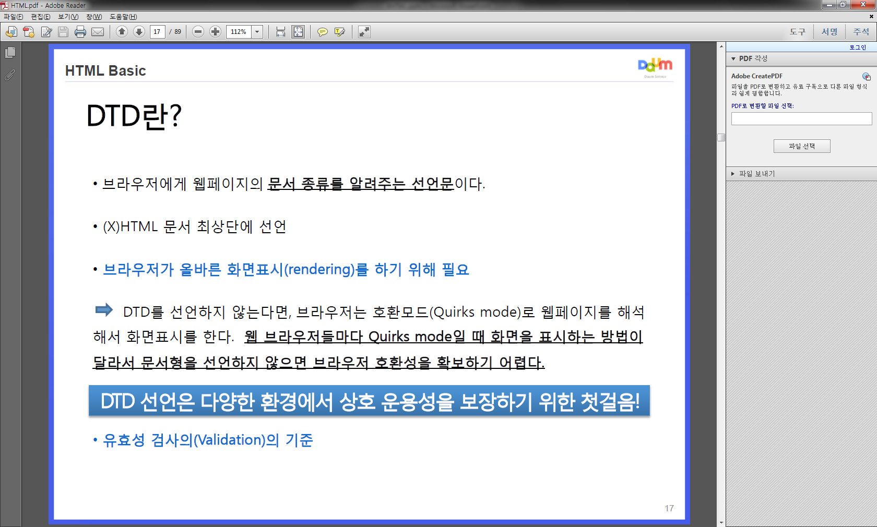
2.3 XHTML 문서의 기본구조

Slide 39
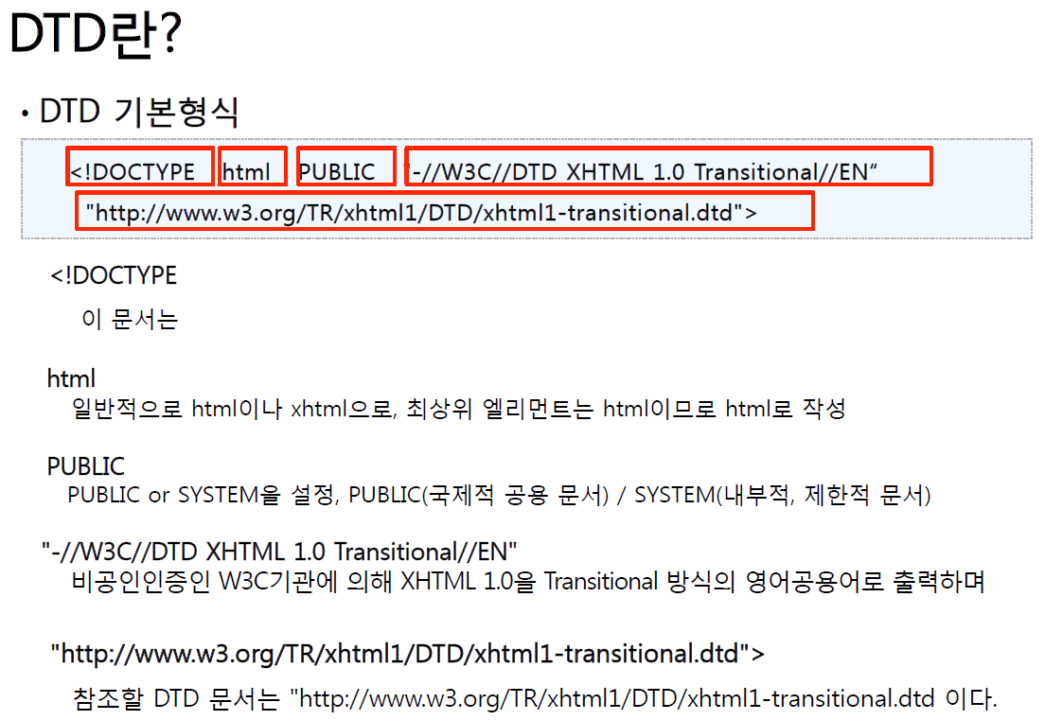
2.3 XHTML 문서의 기본구조

Slide 40
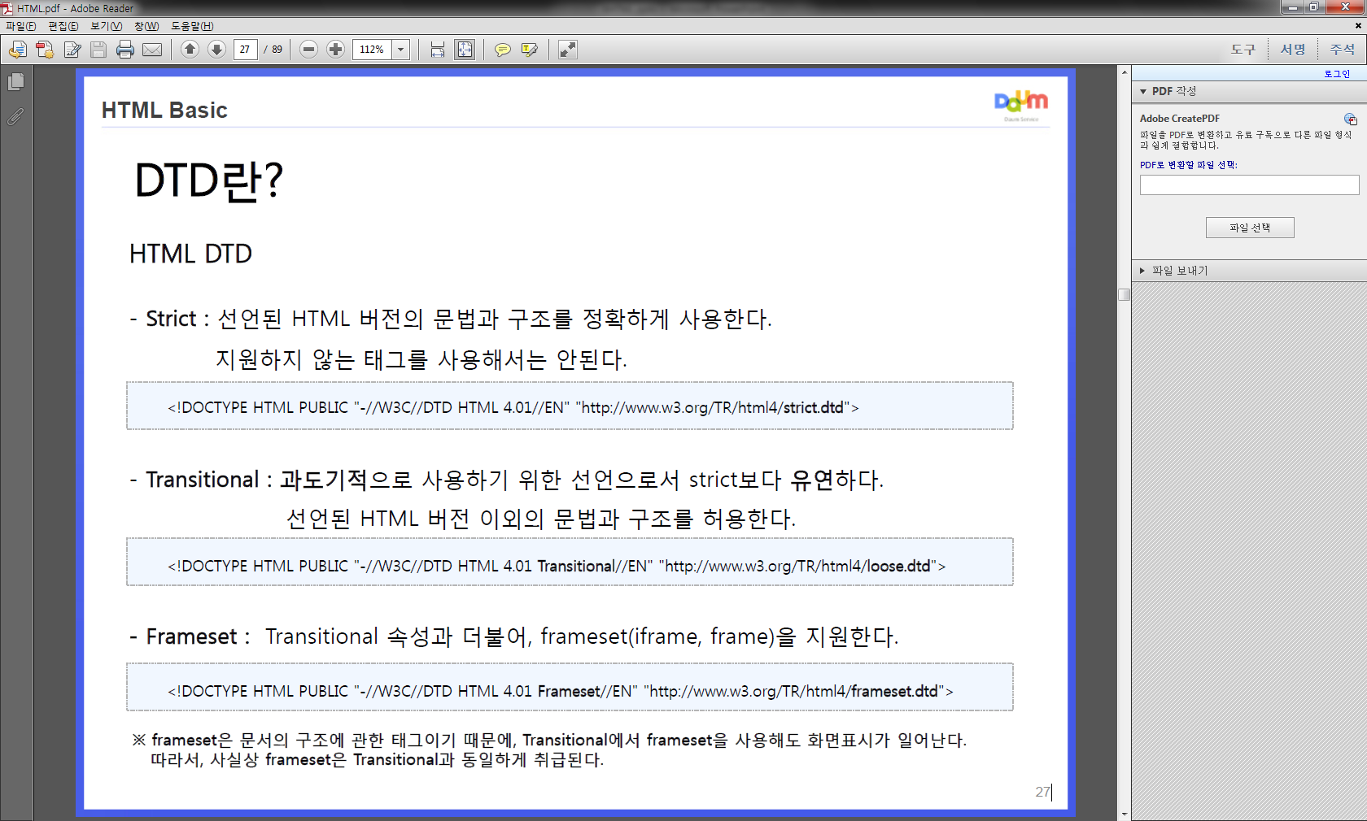
2.3 XHTML 문서의 기본구조

Slide 41
2-3. XHTML 문서의 기본구조
2. <html>~</html>
모든 웹 페이지의 콘텐츠는 <html> 태그와 </html> 태그 안에 선언해야 하며, <html>~</html> 태그는 웹 페이지의 시작과 종료를 의미하며 lang 속성에 언어코드를 설정할 수 있습니다.
한국어는 ko, 영어는 en, 불어는 fr, 일본어는 ja, 중국어는 zh 등
3. <head>~</head>
html 문서는 머리 부분과 본문 부분으로 나눌 수 있는데, 머리 영역의 시작은 <head> 태그로 종료는 </head> 태그로 선언
<head> 태그 안에는 문서의 일반적인 정보와 title 등의 제목을 선언
4. <body>~</body>
body 요소는 html 문서의 본문 부분에 해당하며 웹 브라우저 화면에 나타나는 모든 콘텐츠는 <body> 태그와 </body> 태그 사이에 선언해야 합니다.

Slide 42
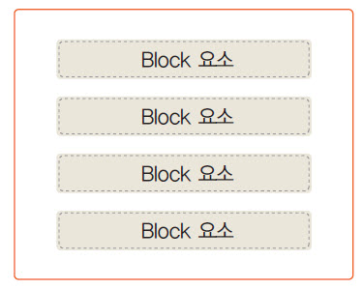
2-4. 태그의 분류
1. 블록 요소
블록 요소(block element)는 독립적인 형태의 상자
블록 요소는 제목(<h1>~<h6>), 문단(<p> 요소), div, ul, ol, dl 등이 있으며 대부분의 블록 요소는 인라인 요소와 텍스트를 포함할 수 있고 일부는 다른 블록 레벨 요소를 포함시킬 수 있습니다.
블록 요소와 블록 요소 사이에는 기본적으로 여백이 있는데 이 크기는 웹 브라우저마다 약간씩 다를 수 있습니다.
다른 요소와 배치될 때 줄 바꿈을 해서 배치됩니다.

Slide 43
2-4. 태그의 분류
<address>, <blockquote>, <dd>, <dl>, <fieldset>, <div>, <form>, <hn>, <hr>, <noscript>, <ol>, <p>, <pre>, <table>, <tfoot>, <ul>
<article>,<aside>, <audio>, <canvas>, <figcaption>, <figure>, <footer>, <header>, <output>, <section>, <video> ➔ HTML5에서 지원하는 태그

Slide 44
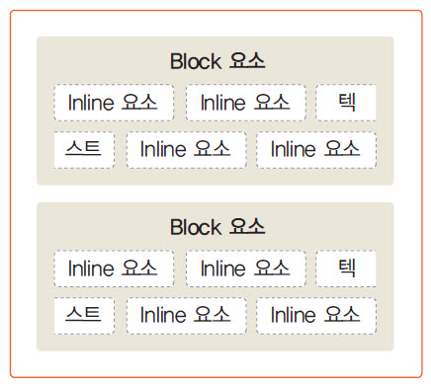
2-4. 태그의 분류
2. 인라인 요소
인라인 요소(inline element)는‘블록 상자 안의 일부’라는 의미로, 링크(a 요소), 이미지(img 요소),강조(em, strong 요소) 등이 해당됩니다.
인라인 요소 안에는 인라인 요소와 텍스트를 포함할 수 있지만 블록 요소를 포함할 수는 없습니다.
인라인 요소와 텍스트는 반드시 블록 레벨 요소에 포함시켜 나타내야만 합니다. 즉 BODY 요소의 바로 하위에는 블록 레벨 요소만 자식 요소로 올 수 있고 인라인 요소를 BODY 요소의 직접적인 하위 내용으로 하는 것은 옳지 않습니다.

Slide 45
3. XHTML 요소

Slide 46
3-1.문서 정보와 문자 세트(meta)
1. 문자 코드 세트 지정하기
웹 브라우저에서 웹 페이지를 제작할 때 사용한 문자가 깨지지 않고 인코딩 되도록 하려면 meta 요소를 이용하여 문자 코드 세트를 지정해야 합니다. 이때 다국어 인코딩의 경우 utf-8을 지정할 수 있으며 한글은 euc-kr을 선언하는 경우도 있는데 최근에는 utf-8로 지정하는 경우가 많습니다.
<meta http-equive="content-type" content="text/html;charset=utf-8" />
아래처럼 간략화 해서 설정해도 됩니다.
<meta charset= “utf-8" >

Slide 47
3-1.문서 정보와 문자 세트(meta)
2. 키워드 지정하기
웹 페이지 홍보의 수단으로 meta 요소를 이용하여 검색 키워드를 지정할 수 있습니다. 검색 키워드를 웹 페이지에 지정하면 검색할 때 웹 사이트가 상위에 노출되는 효과를 얻을 수 있고, meta 요소를 이용하여 검색 키워드를 지정할 때는 검색 키워드를 콤마(,)로 구분하여 나열합니다.
<meta name="keywords" content= " 키워드,키워드,키워드,키워드" />

Slide 48
3-1.문서 정보와 문자 세트(meta)
3. 다양한 문서 정보 지정하기
문자 코드 세트와 키워드 외에도 subject를 이용하여 문서 제목 정보를 제공하고, description값으로 웹 페이지의 요약 정보, 제작자 정보, 저작권 정보 및 검색 로봇 제어 여부 등의 문서 정보를 지정할 수 있습니다.
<meta name="subject" content="문서 제목 정보" />
<meta name="description" content="요약 설명 내용" />
<meta name="author" content="작성자 정보" />
<meta name="robots" content="index,follow" />
<meta name="copyright" content="저작권 정보" />
<meta name="generator" content="저작 프로그램“ />
<meta http-equiv="refresh" content=”시간 url=이동할 주소”>
<meta http-equiv=“pragma" content= "no-cache“ />

Slide 49
예제(meta.html)
<!DOCTYPE html PUBLIC "-//W3C//DTD XHTML 1.0 Transitional//EN" "http://www.w3.org/TR/xhtml1/DTD/xhtml1-transitional.dtd">
<html xmlns="http://www.w3.org/1999/xhtml" lang="ko">
<head>
<meta http-equiv="content-type" content="text/html; charset=UTF-8" />
<title>문서 정보 삽입하기</title>
<meta name="keywords" content="웹 접근성,웹 표준,품질마크,웹 콘텐츠 접근성 지침" />
<meta name="subject" content="웹 접근성 전문가 소개" />
<meta name="description" content="웹 접근성에 대한 개요와 웹 접근성 품질마크 소개 및 한국형 인터넷 웹 콘텐츠 지침에 대한 내용입니다." />
<meta name="author" content="ggangpae1@gmail.com, 박문석" />
<meta name="robots" content="index,follow" />
<meta name="copyright" content="copyrights 2014 choongang corp." />
</head>
<body>
<h1>다양한 문서 정보 지정</h1>
<p>화면에 보이는 콘텐츠는 아니지만 웹 페이지의 다양한 문서 정보를 지정할 때도 meta 요소를 사용할 수 있습니다. 문자 코드 세트와 키워드 외에도 subject를 이용하여 문서 제목 정보를 제공하고, description값으로 웹 페이지의 요약 정보, 제작자 정보, 저작권 정보 및 검색 로봇 제어 여부 등의 문서 정보를 지정할 수 있습니다.</p>
</body>
</html>

Slide 50
문서의 제목 <title>
title 요소는 웹 문서의 제목을 선언할 때 사용하는 요소로 문서마다 유일한 내용으로 구성되며 정의하지 않으면 경고
시각 장애인의 경우에는 음성 브라우저를 이용하여 콘텐츠를 탐색하기 때문에 title 요소는 문서를 구별할 수 있는 첫 번째 관문이라고 할 수 있습니다. 또한 title 요소는 즐겨찾기 및 북마크에 해당 웹 문서를 추가할 경우에 사용되는 북마크 이름으로도 활용됩니다.
탭 브라우징 때문에 중요성이 증가
title의 선언 형식
<title>문서 제목<title>

Slide 51
body의 속성(deprecated)
bgcolor: 배경 색상
background: 배경 이미지
text: 문서 전체의 글자 색
link: 링크가 걸린 텍스트 색상
vlink: 클릭한 후의 텍스트 색상
alink: 클릭할 때의 텍스트 색상
leftmargin: 왼쪽 여백, topmargin: 상단 여백, marginWidth, marginHeight
oncontextmenu: 마우스로 오른쪽을 눌렀을 때 메뉴
onselectstart: 마우스로 선택 할 때 메뉴
ondragstart: 마우스로 드래그 했을 때 메뉴
위 3개의 태그의 값을 return false를 주면 메뉴가 제한됩니다.
bgproperties: fixed를 주면 배경 이미지가 고정됩니다.
scroll: 스크롤 바의 유무로 auto를 주면 자동으로 생성됩니다.

Slide 52
제목 <h1>~<h6>
제목을 작성하고자 할 때는 <h1>과 같은 헤딩 요소를 이용합니다.
제목은 대제목, 중제목, 소제목 등의 계층 구조를 가지게 되는데 <h1> 다음에 바로 <h3>이 나오지 않도록 주의해야만 논리적인 웹 문서를 제작할 수 있습니다.
CSS를 이용해서 크기 변경 가능
h1은 한 문서에서 1번 만 사용하는 것을 권장
헤딩의 선언 형식은 다음과 같습니다.
<h1> 대제목 </h1>
<h2> 중제목 </h2>
<h3> 소제목 </h3>
<h4> 소소제목 </h4>
<h5> 소소소제목 </h5>
<h6> 소소소소제목 </h6>

Slide 53
문단<p>: paragraph
p 요소는 텍스트를 문단으로 정의할 때 사용합니다.
문단 요소 안에는 <a>, <img> 등과 같은 인 라인 요소와 텍스트만 포함할 수 있으며 블록 요소는 사용할 수 없습니다.
닫는 태그를 생략하면 다음 블록 요소가 올 때 까지를 하나의 블록으로 처리
문단 안에서 강제로 줄 바꿈 해야 하는 경우가 있을 때는 <br /> 요소를 사용할 수 있지만 시각적 효과 등을 위해 함부로 사용하지 않아야 합니다.
비어 있는 형태로 여러 번 사용해도 한 줄만 삽입됩니다.
p요소의 선언 형식은 다음과 같습니다.
<p> 문단 텍스트 </p>

Slide 54
줄바꿈 <br />
문단 내 에서 텍스트를 강제로 줄 바꿈 할 때는‘line break’의 의미인 br 요소를 사용합니다.
Br 요소는 빈 요소(empty element)로 사용 형식은 다음과 같습니다.
<p>
첫 줄 텍스트 <br />
두 번째 줄 텍스트<br />
세 번째 줄 텍스트
</p>

Slide 55
<b>, <i>
<b>진하게</b>
<i>이탤릭</i>

Slide 56
문단
문단을 중앙 정렬하는 방법
<center>내용</center>
<p align='center'>내용</p>
<div align='center'>내용</div>
<h4 align='center'>내용</h4>
특수문자
&nbsp: non-breaking space의 약어. 공백문자 하나를 추가
&lt: < Less than 의 약어
&gt: > Greater than의 약어
&amp: & Ampersand의 약어
&quot: “quotation maker의 약어
&copy: ⓒ Copyright의 약어
&trade: ™ Trademark의 약어
<pre>: 눈에 보이는 대로 출력 - 태그가 적용됩니다.

Slide 57
주소 <address>
address 요소를 이용하여 웹 문서의 아래쪽에 연락처(이메일 주소 포함) 및 제작자, 저작권(copyrights) 정보 등을 표시할 수 있습니다.
address 안에는 인라인 요소와 텍스트를 포함할 수 있지만 블록 요소는 포함할 수 없습니다.
address 요소의 사용 형식은 다음과 같습니다
<address> 작성자 정보 콘텐츠 </address>

Slide 58
구분선 <hr />
hr 요소는 수평선을 출력해주는 태그로 구분선 역할을 하고 빈 요소이며, <hr />로 종료 태그 없이 사용합니다.
논리적인 의미의 구분이라기보다는 콘텐츠의 전후의 내용을 구분할 수 있도록 선으로 나타내는 것입니다.
hr 요소는 HTML5에서는 다른 의미로 사용되는데 브라우저는 아직도 수평 가로줄로 렌더링합니다..
<hr>태그 속성(attribute)
width: 너비로 숫자나 퍼센트 모두 가능
size: 선의 두께로 픽셀로만 입력 가능
align: 정렬 - 기본값은 center 입니다.
noshade: 입체감을 없애 줍니다.
hr 요소는 빈 요소(empty element)로, 사용 형식은 다음과 같습니다.
<div id="content"> content 영역 </div>
<hr />
<div id="aside"> aside 영역 </div>

Slide 59
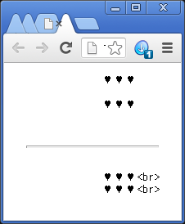
예제(text.html)
<!DOCTYPE html PUBLIC "-//W3C//DTD XHTML 1.0 Transitional//EN" "http://www.w3.org/TR/xhtml1/DTD/xhtml1-transitional.dtd">
<html lang="ko">
<head>
<meta charset = 'utf-8' />
<title> pre|xmp </title>
</head>
<body>
<pre>
♥♥♥<br />
♥♥♥<br />
</pre>
<hr width="80%" size="3">
</body>
</html>

Slide 60
하이퍼링크 <a>
a 요소는 텍스트나 이미지 콘텐츠에 링크를 설정할 때 사용합니다.
사용 가능한 속성에는 href, target, name, title 속성 등이 있으며 Transitional DTD일 경우에만 target 속성을 지정할 수 있습니다.
Href 속성에 링크 요소를 설정합니다.
base 태그를 이용해서 기본 경로를 설정할 수 있습니다.
연결된 경로가 웹 브라우저가 출력할 수 없는 형식이면 다운로드가 됩니다.
a 요소의 사용 형식은 다음과 같습니다.
<p>
<a href="파일명 또는 URL" target="_blank" title="대체설명">
텍스트 또는 이미지</a>
</p>

Slide 61
하이퍼링크 <a>
절대 경로와 상대 경로
절대경로
<a href=”http://www.choongang.co.kr”>중앙정보처리학원</a>
<a href=”file:///C:\/images/a.html”>중앙정보처리학원</a>
상대경로
작업 폴더: <a href=”*.htm”>샘플</a>
상위 폴더: <a href=”../../*.htm”>샘플</a>
하위 폴더: <a href=”sample/*.htm”>샘플</a>
루트 기준: <a href=”/sample/*.htm”>샘플</a>
target 속성
_blank: 새로운 창으로 열기
_self: 자신의 페이지에 문서 열기 - default
_top: 현재 페이지 전체에 문서 열기
_parent: 현재 문서의 상위 페이지에 열기
다른 영역의 name 이나 id를 입력하게 되면 속성을 가진 영역에 문서를 열게 됩니다.
책갈피(문서 내에서 이동) - fragment
찾아갈 곳에 id를 설정:<a id="x"></a>
하이퍼링크 설정:<a href="#x">텍스트</a>, <a href="문서명#x">텍스트</a>

Slide 62
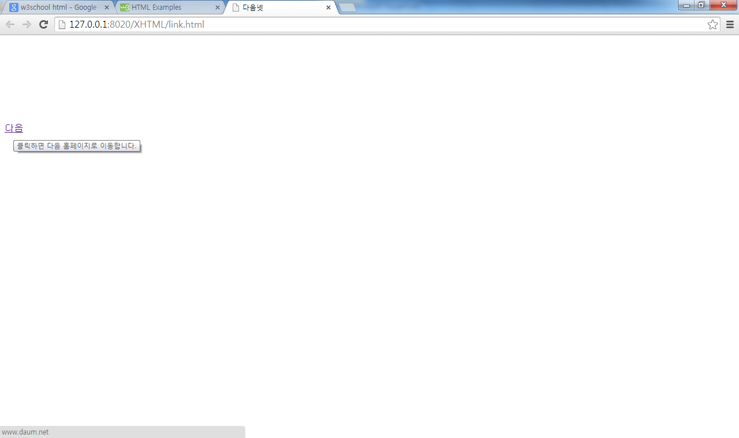
하이퍼링크예제

Slide 63
하이퍼링크 예제(link.html)
<!DOCTYPE html PUBLIC "-//W3C//DTD XHTML 1.0 Transitional//EN" "http://www.w3.org/TR/xhtml1/DTD/xhtml1-transitional.dtd">
<html>
<head>
<meta http-equiv="Content-Type" content="text/html" charset = "UTF-8">
<title>다음넷</title>
</head>
<body>
<br /><br /><br /><br /><br /><br /><br /><br />
<a href="http://www.daum.net" target="_blank"
title="클릭하면 다음 홈페이지로 이동합니다.">다음</a>
</body>
</html>

Slide 64
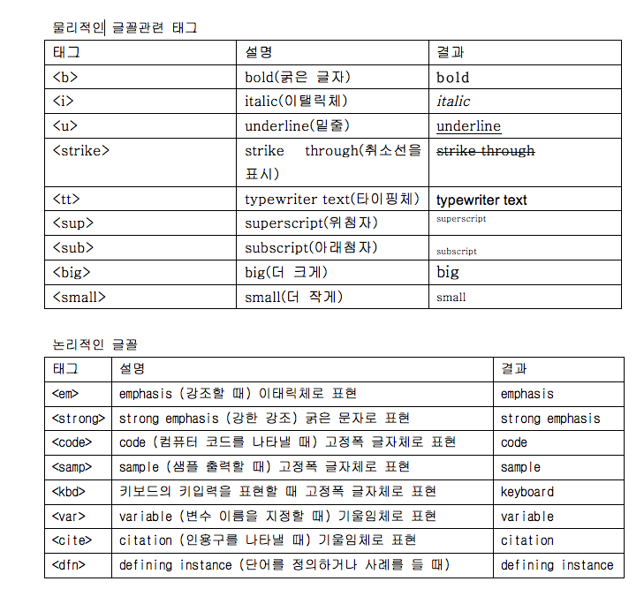
글꼴 관련
<tt>, <u>, <big>, <acronym>, <blink>, <marquee>, <nobr>, <spacer>, <listing>, <xmp>, <nextid>는 표준에서 제외

Slide 65
글꼴 관련 태그
<font> 태그의 속성 : CSS로 대체(표준에서 제외)
color: 색상
face: 글꼴
size: 크기
색상: HTML 문서에서 색상을 표현하는 방식은 영문 색상 이름, 16진수 RGB 값 2가지가 있습니다.
16진수 표기법은 RGB표기법 이라고도 하는데, R(red) 2자리, G(green) 2자리, B(blue) 2자리 총 6자리로 구성됩니다.
<basefont size=숫자>: 기본 글자 크기 설정 – CSS로 대체(표준에서 제외)

Slide 66
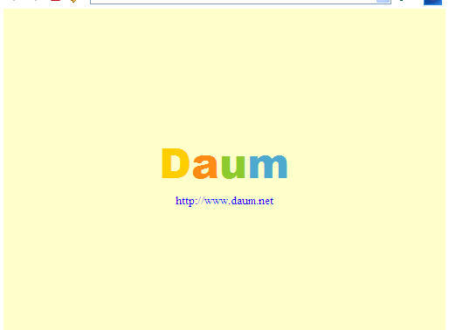
글꼴 관련 태그(font1.html)
<!DOCTYPE html PUBLIC "-//W3C//DTD XHTML 1.0 Transitional//EN" "http://www.w3.org/TR/xhtml1/DTD/xhtml1-transitional.dtd">
<head>
<meta http-equiv="Content-Type" content="text/html" charset = "UTF-8">
<title>다음넷</title>
</head>
<body bgcolor="#FFFFCC">
<br/>
<br/>
<br/>
<br/>
<br/>
<br/>
<br/>
<center>
<font size=7 face="arial black" color="#fece00">D</font><font color="#fe8c14">a</font><font color="#8cca2d">u</font><font color="#4daace">m</font>
<br>
<font size="-1" color="blue">http://www.daum.net</font>
</center>
</body>
</html>

Slide 67
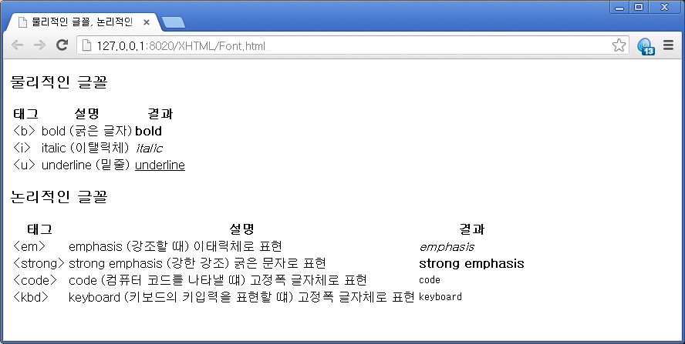
예제

Slide 68
예제(font2.html)
<!DOCTYPE html PUBLIC "-//W3C//DTD XHTML 1.0 Transitional//EN" "http://www.w3.org/TR/xhtml1/DTD/xhtml1-transitional.dtd">
<html xmlns="http://www.w3.org/1999/xhtml" lang="ko">
<head>
<meta http-equiv="content-type" content="text/html; charset=utf-8" />
<title> 물리적인 글꼴, 논리적인 글꼴</title>
</head>
<body>
<h3>물리적인 글꼴</h3>
<table>
<tr>
<th>태그</th>
<th>설명</th>
<th>결과</th>
</tr>
<tr>
<td>&lt;b&gt; </td>
<td > bold (굵은 글자) </td>
<td><b>bold</b> </td>
</tr>

Slide 69
예제
<tr>
<td>&lt;i&gt; </td>
<td>italic (이탤릭체) </td>
<td ><i>italic</i> </td>
</tr>
<tr>
<td>&lt;u&gt; </td>
<td>underline (밑줄) </td>
<td><u>underline </u></td>
</tr>
</table>
<h3>논리적인 글꼴</h3>
<table>
<tr>
<th>태그</th>
<th>설명</th>
<th>결과</th>
</tr>
<tr>
<td>&lt;em&gt;</td>
<td>emphasis (강조할 때) 이태릭체로 표현</td>
<td><em>emphasis</em></td>
</tr>

Slide 70
예제
<tr>
<td>&lt;strong&gt;</td>
<td>strong emphasis (강한 강조) 굵은 문자로 표현</td>
<td><strong>strong emphasis</strong></td>
</tr>
<tr>
<td>&lt;code&gt;</td>
<td>code (컴퓨터 코드를 나타낼 떄) 고정폭 글자체로 표현</td>
<td><code>code</code></td>
</tr>
<tr>
<td>&lt;kbd&gt;</td>
<td>keyboard (키보드의 키입력을 표현할 떄) 고정폭 글자체로 표현</td>
<td><kbd>keyboard</kbd></td>
</tr>
</table>
</body>
</html>

Slide 71
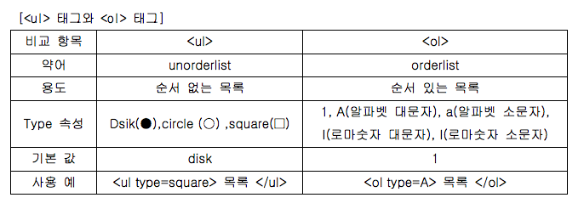
목록 태그
세부 항목은 li 태그를 이용해서 표시

Slide 72
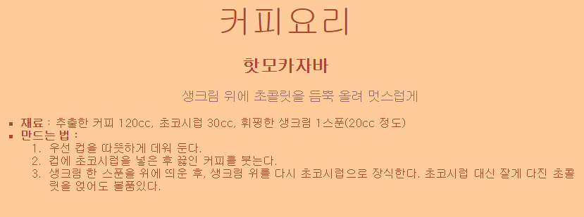
목록 태그(list.html)
<!DOCTYPE html>
<head>
<meta charset = "UTF-8">
<title>커피 요리</title>
</head>
<body text="#AA4928" bgcolor=#FFCC99 leftmargin=100>
<basefont size=2>
<div align="center">
<font face="굴림" size=7>커피요리</font></center>
<h2>핫모카자바</h2>
<font size=+1 color=#996666>
<ul>
생크림 위에 초콜릿을 듬뿍 올려 멋스럽게
</ul>
</font>
</div>

Slide 73
목록 태그(list.html)
<ul type="square">
<li>
<b>재료</b> : 추출한 커피 120cc, 초코시럽 30cc, 휘핑한 생크림 1스푼(20cc 정도)
<li>
<b>만드는 법 :</b>
<ol type="1">
<li>
우선 컵을 따뜻하게 데워 둔다.
</li>
<li>
컵에 초코시럽을 넣은 후 끓인 커피를 붓는다.
</li>
<li>
생크림 한 스푼을 위에 띄운 후, 생크림 위를 다시 초코시럽으로 장식한다.
초코시럽 대신 잘게 다진 초콜릿을 얹어도 볼품있다.
</li>
</ol>
</ul>
</body>
</html>

Slide 74
목록 태그
dl, dt, dd
• 정의형 목록 구성
• '용어 정의와 설명' 외에 '참고문서', '링크와 설명' 등 다양한 용도로 이용
• dl
① 정의형 항목의 목록 나열 (definition list)
② 블록 요소
③ dt 요소와 dd 요소만 포함 가능
• dt
① 정의형 항목의 용어 (definition term)
② 인라인 요소
③ 인라인 요소와 텍스트를 포함
• dd
① 정의형 항목의 설명 (definition description)
② 블록 요소
③ 인라인 요소와 텍스트, 또 다른 블록 요소를 포함
④ 대부분의 브라우저에서 들여쓰기 되어 표시됨
⑤ 여러 개의 dd도 가능

Slide 75
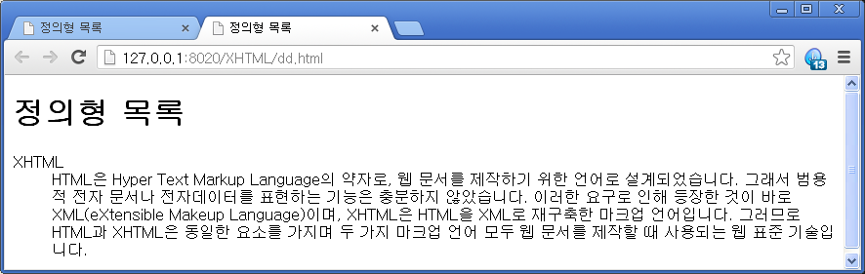
예제

Slide 76
예제(definitionList.html)
<!DOCTYPE html PUBLIC "-//W3C//DTD XHTML 1.0 Transitional//EN" "http://www.w3.org/TR/xhtml1/DTD/xhtml1-transitional.dtd">
<html xmlns="http://www.w3.org/1999/xhtml" lang="ko">
<head>
<meta http-equiv="content-type" content="text/html; charset=utf-8" />
<title>정의형 목록</title>
</head>
<body>
<h1>정의형 목록</h1>
<dl>
<dt>XHTML</dt>
<dd>HTML은 Hyper Text Markup Language의 약자로, 웹 문서를 제작하기 위한 언어로 설계되었습니다. 그래서 범용적 전자 문서나 전자데이터를 표현하는 기능은 충분하지 않았습니다. 이러한 요구로 인해 등장한 것이 바로 XML(eXtensible Makeup Language)이며, XHTML은 HTML을 XML로 재구축한 마크업 언어입니다. 그러므로 HTML과 XHTML은 동일한 요소를 가지며 두 가지 마크업 언어 모두 웹 문서를 제작할 때 사용되는 웹 표준 기술입니다.</dd>
</dl>
</body>
</html>

Slide 77
이미지 <img />
형식
GIF: Graphic Interchange Format의 약어로 256컬러만 지원하므로 주로 홈페이지용 버튼, 메인, 문자처럼 단순한 그림에 사용된다.
JPG: Joint Photographic Experts Group(JPEG)에서 개발한 것으로 16만 컬러를 지원하므로 인물사진, 배경사진과 같이 고해상도 그림에 주로 사용된다.
PNG: Portable Network Graphics의 약어로 비손실 그래픽 파일 포맷의 하나로 특허 문제가 얽힌 GIF 포맷의 문제를 해결하고 개선하기 위해서 고안되었으며 투명 배경을 지원하고 파일의 크기는 JPG보다 크며 파일 확장자는 PNG 또는 png
BMP: 비트맵 그림 파일로 디지털 그림을 저장하는 데 쓰이는 그림 파일 포맷으로 마이크로소프트 윈도, OS/2 운영 체제에 널리 사용하며 줄여서 비트맵 또 장치 독립 비트맵의 경우 DIB 파일 포맷이라고도 하며 기본적으로 1~24비트의 색을 표현할 수 있는데 알파 채널을 포함한 32비트 포맷이 윈도 XP에서 발표되었으며 일반적으로 데이터를 압축하지 않고 사용

Slide 78
이미지 <img />
웹 문서에 텍스트가 아닌 이미지 개체를 삽입할 때는 빈 요소인 img 요소를 이용해야 하며 img 요소의 경우 src 속성과 alt 속성은 필수 속성입니다.
특히 alt 속성은 이미지가 보이지 않는 환경에서 대체 텍스트를 제공하기 위한 목적으로 사용하며 이미지와 동등한 정보를 제공해야 합니다.
alt 속성으로 대체 텍스트를 지정하기 어려운 경우에는 longdesc 속성을 이용하여 이미지에 대한 대체 정보로 연결할 수 있습니다.
IE에서는 alt가 대체 텍스트가 아니라 툴팁으로 표시됩니다.
width: 너비 height: 높이
너비나 높이는 기본적으로 픽셀 단위로 입력하지만 백분율도 가능
정렬(align): left, right, top, middle, bottom,
border: 경계선
hspace: 좌우 여백
vspace: 상하 여백
img 요소는 빈 요소(empty element)로, 사용 형식은 다음과 같습니다.
<p> <img src="이미지 명" alt="대체텍스트" /> </p>

Slide 79
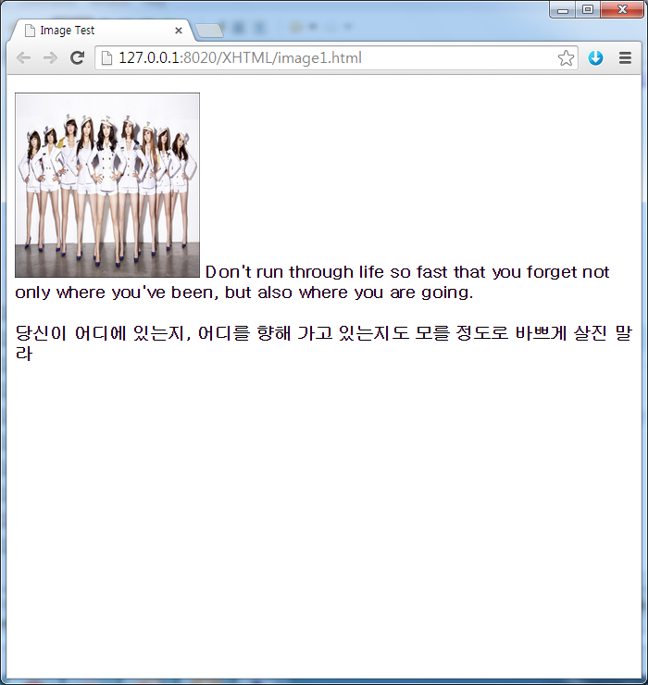
이미지 태그(image1.html)

Slide 80
이미지 태그(image1.html)
<!DOCTYPE html PUBLIC "-//W3C//DTD XHTML 1.0 Transitional//EN" "http://www.w3.org/TR/xhtml1/DTD/xhtml1-transitional.dtd">
<html>
<head>
<meta charset = "UTF-8">
<title>Image Test</title>
</head>
<body>
<h3>
<img src="images/girls.jpg" alt="이미지가 없습니다." width="200" height="200" />
Don't run through life so fast that you forget not only where you've been,
but also where you are going. <br/><br/>
당신이 어디에 있는지, 어디를 향해 가고 있는지도 모를 정도로 바쁘게 살진 말라
</h3>
</body>
</html>

Slide 81
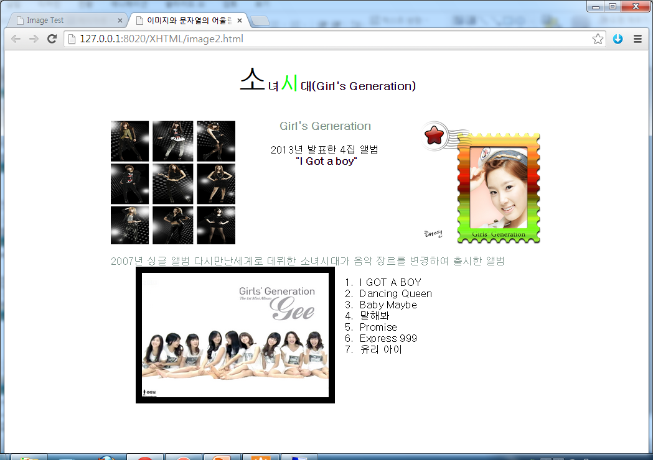
이미지 태그(image2.html)

Slide 82
이미지 태그(image2.html)
<!DOCTYPE html PUBLIC "-//W3C//DTD XHTML 1.0 Transitional//EN" "http://www.w3.org/TR/xhtml1/DTD/xhtml1-transitional.dtd">
<html>
<head>
<meta http-equiv="Content-Type" content="text/html" charset = "UTF-8">
<title>이미지와 문자열의 어울림 관계</title>
</head>
<body leftmargin=170 topmargin=20>
<h3 align="center">
<font size="7">소</font>녀<font size="6" color="00ff00">시</font>대(Girl's Generation)
</h3>
<br />
<img src="images/girls3.jpg" align="left"
width="200" height="200"/>
<img src="images/image1.png" align="right"
width="200" height="200"/>

Slide 83
이미지 태그(image2.html)
<center>
<font size="+1" color="7B928A"><b>Girl's Generation</b></font>
<br />
<br />
2013년 발표한 4집 앨범
<br />
<b>"I Got a boy"</b>
</center>
<br clear="all" />
<br />
<font color="7B928A"> 2007년 싱글 앨범 다시만난세계로 데뷔한 소녀시대가 음악 장르를 변경하여 출시한 앨범 </font>
<br />
<img src="http://cfs14.tistory.com/image/5/tistory/2009/11/16/19/13/4b0125c09a17d"
width="300" height="200" align="left" border="10" hspace="40" title="소녀시대"/>

Slide 84
이미지 태그(image2.html)
<ol>
<li>I GOT A BOY</li>
<li>Dancing Queen</li>
<li>Baby Maybe</li>
<li>말해봐</li>
<li>Promise</li>
<li>Express 999</li>
<li>유리 아이</li>
</ol>
</body>
</html>

Slide 85
이미지 <img />
브라우저는 이미지를 화면에 출력할 때 다운로드 받아서 디스크 캐시에 저장합니다.
한 번 표시한 이미지는 서버에 다시 요청하는 것이 아니고 로컬 컴퓨터에 저장된 이미지를 가져와서 출력합니다.
이러한 이미지 캐싱은 파일의 내용을 가지고 하는 것이 아니고 파일의 경로를 가지고 하게 됩니다.
하나의 이미지를 여러 곳에서 사용한다면 하나의 이미지를 가리키도록 해주는 것이 좋습니다.
이미지를 사용할 때 alt 속성을 이용하면 대체 텍스트를 사용할 수 있는데 텍스트의 길이가 길다면 HTML 4에서는 longdesc 이용해서 별도의 html 파일을 가리키도록 하고 html5에서는 figure와 figcaption 태그를 이용하면 됩니다.
이미지의 크기를 width와 height를 이용해서 조정하는 것은 바람직하지 않습니다.
크기를 강제로 조정하면 이미지가 흐리고 변형된 형태로 보이기 때문에 되도록이면 원본의 크기대로 출력하는 것이 좋습니다.

Slide 86
이미지 맵 <map, area>
이미지 맵은 이미지의 특정 영역에 링크를 설정하는 것
img 태그의 usemap 속성을 이용해서 맵 이름을 설정하고 map 태그를 추가 한 후
<area>태그를 이용해서 속성을 설정
area 태그의 속성
shape 은 링크가 적용되는 영역의 모양: default, rect, circle, poly
coords는 좌표 값
href는 링크해서 호출할 웹 페이지
형식
rect(사각형)= "왼쪽 상단의 X좌표, Y좌표, 오른쪽 하단의 X좌표, Y좌표"
circle(원)= "원의 중심의 X좌표, Y좌표, 반지름의 길이"
poly(사각형과 원을 제외한 다각형) ="모든 꼭지점의 X좌표, Y좌표를 차례로 기입"
<img src="그림 파일의 전체 경로" usemap="#맵 이름“ />
<map name="맵 이름">
<area shape="맵의 종류" coords="좌표값" href="링크될 주소" alt=”설명툴 팁” />
</map>

Slide 87
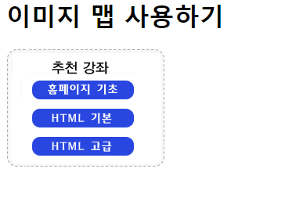
예제(imageMap.html)

Slide 88
이미지 맵 태그
<!DOCTYPE html PUBLIC "-//W3C//DTD XHTML 1.0 Transitional//EN" "http://www.w3.org/TR/xhtml1/DTD/xhtml1-transitional.dtd">
<html xmlns="http://www.w3.org/1999/xhtml" lang="ko">
<HEAD>
<meta charset = 'UTF-8'>
<title>이미지 맵</title>
</head>
<body>
<h1>이미지 맵 사용하기</h1>
<p><img src="images/imgmap.gif" alt="imgmap.gif" usemap="#001" border="0">
<map name="001">
<area shape="rect" coords="42,41,154,66" href="http://www.google.com" target="_blank">
<area shape="rect" coords="42,76,152,100" href="http://www.apple.com" target="_blank">
<area shape="rect" coords="40,113,150,138" href="http://www.daum.net" target="_blank">
</map>
</p>
</body>
</html>

Slide 89
테이블 요소 <table>,<tr>,<th>,<td>
2차원의 격자 형태로 구성된 표를 생성할 때는 XHTML의 테이블 관련 요소를 이용할 수 있습니다.
테이블(table)은 크게 열(column)과 행(row), 그리고 셀(cell)로 구성되며, 기본적인 형식은 다음과 같습니다.
<table>
<tr>
<th>제목 셀(header cell)</th>
</tr>
<tr>
<td>내용 셀(data cell)</td>
</tr>
</table>

Slide 90
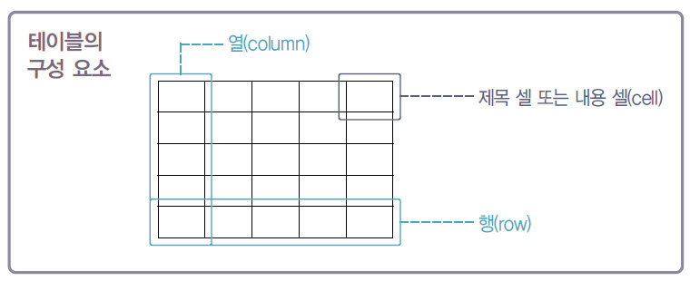
테이블의 구성요소

Slide 91
테이블 속성
<table> <tr> <td> <th> 태그 모두에 적용할 수 있는 속성
width, height, bgcolor, background, align
<table> 태그에서만 사용하는 속성들
border, cellspacing, cellpadding
bordercolorlight, bordercolordark
frame: 표 테두리의 바깥쪽 선(above, below, border, box, lhs, rhs, hsides, vsides)
rules: 표 의 안쪽 선(all, cols, rows, none, groups)
<tr> <td> 태그에서 사용되는 속성
colspan: 셀 합치기(가로), rowspan: 셀 합치기(세로), valign
<caption> 태그에서 사용하는 속성: align

Slide 92
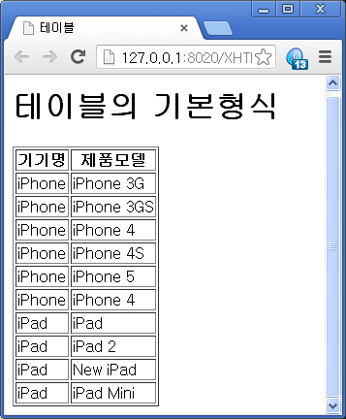
예제(table1.html)

Slide 93
예제
<!DOCTYPE html PUBLIC "-//W3C//DTD XHTML 1.0 Transitional//EN" "http://www.w3.org/TR/xhtml1/DTD/xhtml1-transitional.dtd">
<html xmlns="http://www.w3.org/1999/xhtml" lang="ko">
<head>
<meta charset = 'UTF-8'>
<TITLE> 테이블 </TITLE>
</head>
<body>
<h1>테이블의 기본형식</h1>
<table border="1">
<tr>
<th>기기명</th>
<th>제품모델</th>
</tr>
<tr>
<td>iPhone</td>
<td>iPhone 3G</td>
</tr>
<tr>
<td>iPhone</td>
<td>iPhone 3GS</td>
</tr>

Slide 94
예제
<tr>
<td>iPhone</td>
<td>iPhone 4</td>
</tr>
<tr>
<td>iPhone</td>
<td>iPhone 4S</td>
</tr>
<tr>
<td>iPhone</td>
<td>iPhone 5</td>
</tr>
<tr>
<td>iPad</td>
<td>iPad</td>
</tr>

Slide 95
예제
<tr>
<td>iPad</td>
<td>iPad 2</td>
</tr>
<tr>
<td>iPad</td>
<td>New iPad</td>
</tr>
<tr>
<td>iPad</td>
<td>iPad Mini</td>
</tr>
</table>
</body>
</html>

Slide 96
셀병합 (colspan, rowspan 속성)
제목 셀(th)이나 내용 셀(td)은 colspan 속성이나 rowspan을 이용하여 원하는 방향으로 셀을 병합 할 수 있습니다.
열이 서로 다른 셀을 병합할 때는 colspan 속성을, 행이 서로 다른 셀을 병합할 때는 rowspan을 사용하며, 형식은 다음과 같습니다.
<table border="1">
<tr>
<td colspan="2">열이 서로 다른 2개의 셀을 병합 </td>
<td rowspan="2"> 행이 서로 다른 2개의 셀을 병합 </td>
</tr>
<tr>
<td>병합되지 않은 셀</td>
<td>병합되지 않은 셀</td>
</tr>
</table>

Slide 97
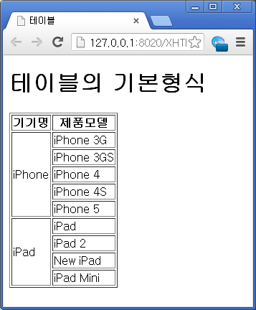
예제(table2.html)

Slide 98
예제
<!DOCTYPE html PUBLIC "-//W3C//DTD XHTML 1.0 Transitional//EN" "http://www.w3.org/TR/xhtml1/DTD/xhtml1-transitional.dtd">
<html xmlns="http://www.w3.org/1999/xhtml" lang="ko">
<head>
<meta charset = 'UTF-8'>
<TITLE> 테이블 </TITLE>
</head>
<body>
<h1>테이블의 기본형식</h1>
<table border="1">
<tr>
<th>기기명</th>
<th>제품모델</th>
</tr>
<tr>
<td rowspan="5">iPhone</td>
<td>iPhone 3G</td>
</tr>
<tr>
<td>iPhone 3GS</td>
</tr>

Slide 99
예제
<tr>
<td>iPhone 4</td>
</tr>
<tr>
<td>iPhone 4S</td>
</tr>
<tr>
<td>iPhone 5</td>
</tr>
<tr>
<td rowspan="4">iPad</td>
<td>iPad</td>
</tr>
<tr>
<td>iPad 2</td>
</tr>
<tr>
<td>New iPad</td>
</tr>
<tr>
<td>iPad Mini</td>
</tr>
</table>
</body>
</html>

Slide 100
테이블 제목 및 요약문 <caption>요소와 summary속성
접근성 높은 테이블 데이터를 마크업할 때 테이블의 제목 및 테이블 데이터의 내용을 요약해서 알려줄 수 있는 caption 요소와 summary 속성을 사용하는 것이 좋습니다.
caption 요소에는 테이블의 내용을 대표할 수 있는 제목을 삽입하고, summary 속성에는 간단한 제목보다 테이블의 내용이 무엇인지를 설명해서 시각적으로 테이블 접근이 쉽지 않은 사용자가 summary의 내용을 듣고 해당 테이블의 콘텐츠를 파악한 후 건너뛸 것인지, 탐색할 것인지를 선택할 수 있도록 해야 합니다.

Slide 101
테이블 제목 및 요약문 <caption>요소와 summary속성
caption 요소와 summary 속성의 사용 형식은 다음과 같습니다.
<table border="1" summary=“Apple의 스마트 기기 정보">
<caption>iPhone과 iPad</caption>
......
</table>

Slide 102
행 그룹 요소 <thead>,<tfoot>,<tbody>
테이블의 행을 논리적으로 구성할 때 헤더 행은 thead 요소로부터, 행은 tfoot 요소로, 본문 행은 tbody를 사용할 수 있습니다.
행 그룹화 요소의 선언 순서는 thead, tfoot, tbody 순이고 thead 요소와 tfoot 요소는 테이블에서 한 번만 사용할 수 있습니다.
제목 행으로 지정된 thead 요소에는 반드시 제목 셀(th 요소)을 이용해서 해당 영역이 테이블의 헤더 영역임을 지정해야만 합니다.
thead, tfoot, tbody 요소의 사용 형식은 다음과 같습니다.
<table border="1">
<thead><tr>헤더 행</tr></thead>
<tfoot><tr>푸터 행</tr></tfoot>
<tbody><tr>본문 행</tr></tbody>
</table>

Slide 103
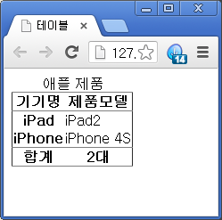
예제

Slide 104
예제(table3.html)
<!DOCTYPE html PUBLIC "-//W3C//DTD XHTML 1.0 Transitional//EN" "http://www.w3.org/TR/xhtml1/DTD/xhtml1-transitional.dtd">
<html xmlns="http://www.w3.org/1999/xhtml" lang="ko">
<head>
<meta charset = 'UTF-8'>
<TITLE> 테이블 </TITLE>
</head>
<body>
<table border="1" rules="groups" summary="내가 가진 애플의 스마트 기기">
<caption>
애플 제품
</caption>
<thead>
<tr>
<th scope="col">기기명</th>
<th scope="col">제품모델</th>
</tr>
</thead>

Slide 105
예제
<tfoot>
<tr>
<th scope="col">합계</th>
<th scope="col">2대</th>
</tr>
</tfoot>
<tbody>
<tr>
<th scope="row">iPad</th>
<td>iPad2</td>
</tr>
<tr>
<th scope="row">iPhone</th>
<td>iPhone 4S</td>
</tr>
</tbody>
</table>
</body>
</html>

Slide 106
행 그룹 요소 <colgroup>, <col>
① 표의 열을 그룹화하기 위한 요소
② table 혹은 caption 요소의 바로 뒤 (thead, tfoot, tbody 요소보다 앞)에 지정
③ colgroup
- 열의 구조적인 그룹화하기 위해 사용
④ col
- 열을 그룹화하여 공통 속성 및 스타일을 적용하기 사용
- class를 지정하여 스타일을 공유할 수 있음
- IE에서는 대부분의 스타일 지정이 가능하지만,
Firefox, Chrome 등에서는 border, background, width만 가능

Slide 107
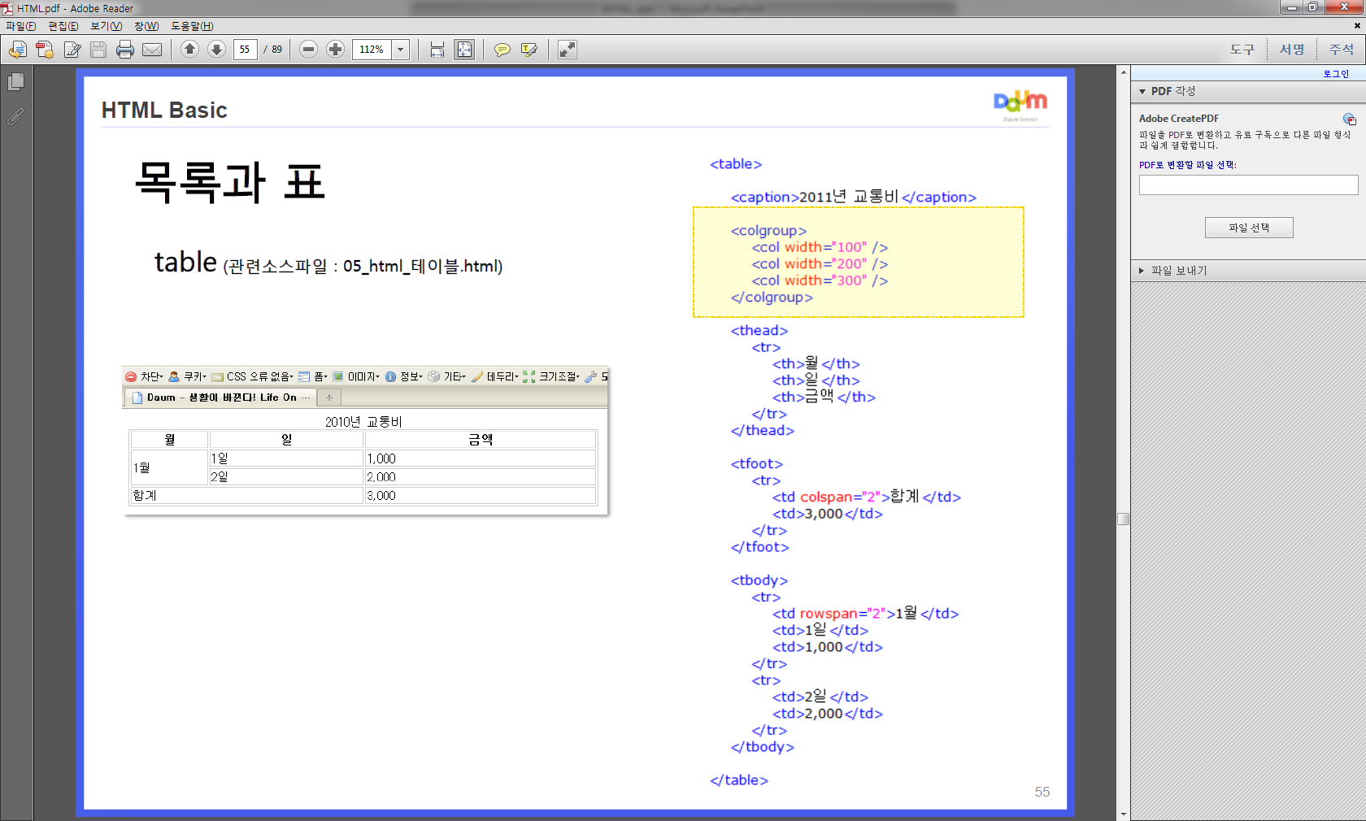
행 그룹 요소 <colgroup>, <col>

Slide 108
행 그룹 요소 <colgroup>, <col>

Slide 109
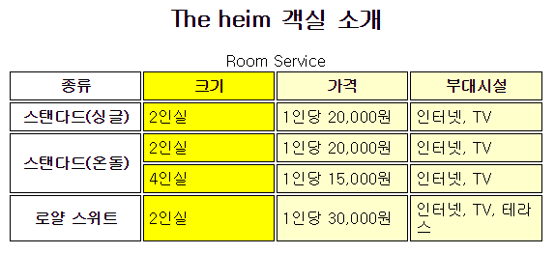
행 그룹 요소 <colgroup>, <col>

Slide 110
행 그룹 요소(table4.html)
<!DOCTYPE html PUBLIC "-//W3C//DTD XHTML 1.0 Transitional//EN" "http://www.w3.org/TR/xhtml1/DTD/xhtml1-transitional.dtd">
<html>
<head>
<meta charset="utf-8">
<title>더 하임</title>
<style>
td {
border: 1px solid black;
margin-left: 0;
padding: 5px;
}
th {
border: 1px solid black;
margin-right: 0;
padding: 5px;
width: 120px;
}
</style>
</head>

Slide 111
행 그룹 요소(table4.html)
<body>
<div align="center">
<h2>The heim 객실 소개</h2>
<table summary="4인실과 2인실이 있으며 기본은 1인당 2만원입니다">
<caption>
Room Service
</caption>
<col>
<col style="background:yellow">
<colgroup span="2" style="background:#ffc;"> </colgroup>
<tr>
<th>종류</th>
<th>크기</th>
<th>가격</th>
<th>부대시설</th>
</tr>

Slide 112
행 그룹 요소(table4.html)
<tr>
<th>스탠다드(싱글)</th>
<td>2인실</td>
<td>1인당 20,000원</td>
<td>인터넷, TV</td>
</tr>
<tr>
<th rowspan="2">스탠다드(온돌)</th>
<td>2인실</td>
<td>1인당 20,000원</td>
<td>인터넷, TV</td>
</tr>
<tr>
<td>4인실</td>
<td>1인당 15,000원</td>
<td>인터넷, TV</td>
</tr>

Slide 113
행 그룹 요소(table4.html)
<tr>
<th>로얄 스위트</th>
<td>2인실</td>
<td>1인당 30,000원</td>
<td>인터넷, TV, 테라스</td>
</tr>
</table>
</div>
</body>
</html>

Slide 114
멀티미디어 재생
XHTML에서는 <embed>, <object>를 이용해서 삽입
embed는 사용하기는 쉽지만 HTML 표준 태그가 아니고 object는 사용이 복잡하지만 다양한 미디어를 넣을 수 있습니다.
embed의 기본 형식
<embed src=“미디어 파일 경로” [width=“너비” height=“높이”]>

Slide 115
멀티미디어 재생
object의 기본 형식
<object [width=“너비” height=“높이”]>
<param name=“파라미터 이름” value=“값”></param>
</object>
파라미터 종류
filename: 파일명
autosize: 플레이어의 크기 고정 여부
autoStart: 자동 재생 여부
autoRewind: 재생 종료 후 자동 되감기 여부
clickToPlay: 1로 지정하면 재생 버튼을 클릭해서 재생하고 재생 버튼을 한번 더 누르면 중지
enabled: 기능 버튼 사용 여부
showTracker: 재생되는 상황을 트래커에 슬라이드로 보여줄 것인지를 설정
enableTracker: 슬라이드 바 사용 여부 설정
enableContextMenu: 마우스 오른쪽 버튼 메뉴 사용 여부 설정
showStatusBar: 상태 표시줄 표시 여부
showConrols: 컨트롤 표시 여부
showAudioControls: 볼륨 조정저기 표시 여부
showCaptioning:캡션 창 표시 여부 설정
mute: 음 소거 여부 설정
showDisplay: 저작권이나 만든 이 등의 저작권 표시여부 설정

Slide 116
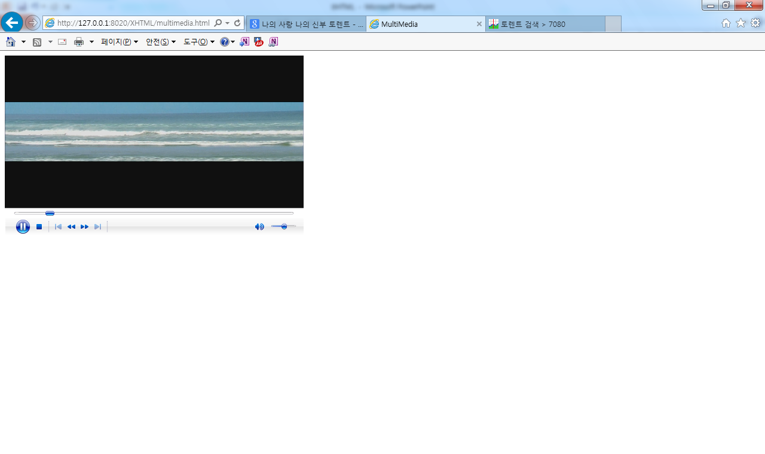
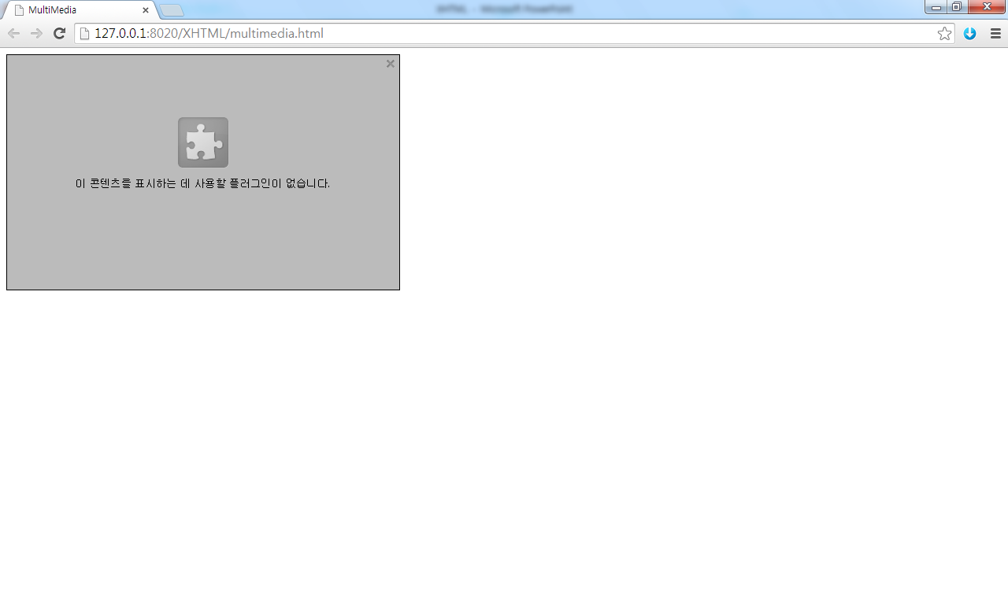
멀티미디어 재생

Slide 117
멀티미디어(embed.html)
<!DOCTYPE html PUBLIC "-//W3C//DTD XHTML 1.0 Transitional//EN" "http://www.w3.org/TR/xhtml1/DTD/xhtml1-transitional.dtd">
<html>
<head>
<meta charset = "UTF-8">
<title>MultiMedia</title>
</head>
<body>
<embed src="IPhone3G.mov" width="500" height="300"> </embed>
</body>
</html>

Slide 118
멀티미디어(object.html)
<!DOCTYPE html PUBLIC "-//W3C//DTD XHTML 1.0 Transitional//EN" "http://www.w3.org/TR/xhtml1/DTD/xhtml1-transitional.dtd">
<html>
<head>
<meta charset = "UTF-8">
<title>MultiMedia</title>
</head>
<body>
<OBJECT classid="clsid:22D6F312-B0F6-11D0-94AB-0080C74C7E95" width="300">
<PARAM NAME="Filename" VALUE="ButtonEffect.wav">
<param name="ClickToPlay" value="true">
<param name="AutoSize" value="true">
<param name="AutoStart" value="true">
<param name="ShowControls" value="true">
<param name="ShowAudioControls" value="true">
<param name="ShowDisplay" value="false">
<param name="ShowTracker" value="true">

Slide 119
멀티미디어(object.html)
<param name="ShowStatusBar" value="false">
<param name="EnableContextMenu" value="false">
<param name="ShowPositionControls" value="false">
<param name="ShowCaptioning" value="false">
<param name="AutoRewind" value="true">
<param name="Enabled" value="true">
<param name="EnablePositionControls" value="true">
<param name="EnableTracker" value="true">
<param name="PlayCount" value="1">
<param name="SendWarningEvents" value="true">
<param name="SendErrorEvents" value="true">
<param name="SendKeyboardEvents" value="false">
<param name="SendMouseClickEvents" value="false">
<param name="SendMouseMoveEvents" value="false">
<param name="ShowGotoBar" value="false">
<param name="TransparentAtStart" value="false">
<param name="Volume" value="0">
</OBJECT>
</body>
</html>

Slide 120
폼 <form>
폼 요소는 웹 문서가 서로 상호작용을 할 수 있도록 하는 역할을 담당합니다.
사용자가 자료를 검색하기 위한 검색어 입력 상자나 여러 가지 항목에서 원하는 값을 선택할 수 있도록 제공하는 라디오 버튼 또는 체크 박스, 목록 형태로 펼쳐지는 목록 상자(combo box), 서버로 자료를 전송하기 위한 전송 버튼 등이 이에 해당됩니다.
form의 사용 형식은 다음과 같습니다.
<form action="서버URI" method=""get 또는 post“
enctype=“multipart/form-data” id=“이름”>
폼의 내용
</form>
enctype은 폼 내부에 file 이 있을 때 사용해야 하고 name은 하나의 문서에 form이 여러 개 있을 때 구분하기 위해서 입니다.
javascript에서는 id나 name을 이용해서 객체를 구분할 수 있습니다.

Slide 121
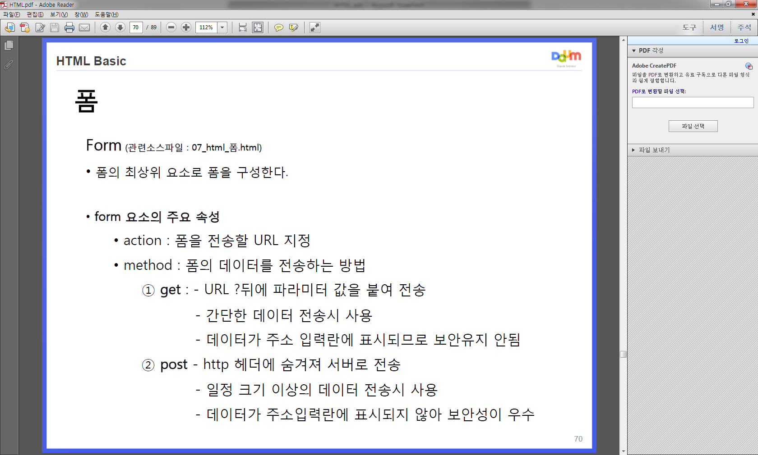
폼 <form>

Slide 122
폼 요소 그룹화 및 제목 <fieldset>, <legend>
여러 개의 폼 요소를 그룹화하여 좀 더 구조적으로 만들려고 할 때 fieldset 요소를 사용해야 합니다.
legend 요소는 fieldset의 컨트롤들이 어떠한 성격의 콘텐츠인지 제목 형식으로 알려줄 수 있으며, fieldset 요소의 바로 뒤에 한 번만 작성할 수 있습니다.
fieldset은 브라우저마다 배경색이 다르게 적용되며 legend는 자동으로 줄 바꿈되지 않으므로 span이나 b 태그 등을 이용해서 적절한 처리를 해야 합니다.
fieldset과 legend 요소의 사용 형식은 다음과 같습니다.
<form action="member.jsp" method="post">
<fieldset>
<legend>폼 요소의 제목</legend>
…
</fieldset>
</form>

Slide 123
레이블 <label>
폼을 구조화하고 접근성을 높일 수 있는 요소 중에는 label이 있습니다. label 요소는 각 폼 컨트롤의 연관 관계와 설명을 추가하는 역할을 담당합니다.
웹 표준을 지원하는 대부분의 최신 브라우저의 경우 label만 선택해도 폼 컨트롤을 선택할 수 있으며, 음성 브라우저의 경우 폼 컨트롤이 label과 인접하여 있지 않는 경우에도 인식할 수 있도록 지원합니다.
접근성을 높이기 위해 모든 폼 컨트롤 등에 label 요소를 사용하는 것이 좋습니다.

Slide 124
명시적인 레이블
명시적 label(id와 for 속성 연결하기)
<form action="member.asp" method="post">
<fieldset>
<legend>회원가입 정보</legend>
<p><label for="userName">이름</label>
<input type="text" id="userName" name="name" value="value" />
</p>
</fieldset>
</form>

Slide 125
암묵적인 레이블
암묵적 label(label 요소에 폼 컨트롤 포함시키기)
<form action="member.asp" method="post">
<fieldset>
<legend>회원가입 정보</legend>
<p>
<label>이름
<input type="text" id="userName" name="name" value="value" />
</label>
</p>
</fieldset>
</form>

Slide 126
<input> 요소
폼 요소 안에 한 줄 글 상자, 라디오 버튼, 체크 박스 등의 폼 컨트롤을 생성할 때는 input 요소를 사용합니다.
input 요소의 경우 type 속성 값에 따라 폼의 종류가 결정되며, 컨트롤의 종류는 다음과 같습니다.
type =“ 컨트롤 값”
type 속성에 사용할 수 있는 컨트롤 값은 text , password , radio, checkbox, file, image, submit, reset, button, hidden의 10가지 값이 있습니다.
input 요소의 사용 형식은 다음과 같습니다.
<input type="컨트롤 값" value="초기값" size="크기" id="식별자"
name="변수명" />

Slide 127
<input> 요소
태그명
결과
설명
<form></form>
안 보임
폼 양식의 시작과 끝
<input type=text>
한 줄 입력 상자
<input type=password>
*로 표시되는 암호 입력상자
<input type=radio>
라디오 버튼
<input type=checkbox>
체크상자
<input type=button>
일반 버튼

Slide 128

<input> 요소
태그명
결과
설명
<input type=submit>
전송확인 버튼
<input type=reset>
초기화 버튼
<input type=image>
이미지 버튼
<input type=file>
파일 업로드
<input type=hidden>
안 보임
숨겨진 필드
<textarea></textarea>
여러 줄 입력상자
<select></select>
목록 상자의 시작과 끝
<option>
목록 상자에 포함될 항목 지정

Slide 129
<input> 요소
input 요소의 주요 속성
name : 컨트롤의 이름(서버에서 처리할 컨트롤에는 name 속성 필수)
value : 컨트롤의 값(textarea에서는 처음에 사용할 수 없으므로 태그 내에 초기 문자열을 삽입해야 합니다.)
size : text, password 컨트롤의 가로 크기
size를 지정하지 않으면 컨트롤의 폭은 브라우저에 따라 달라짐
size를 지정해도 브라우저의 설정이나 글꼴 크기에 따라 폭이 달라질 수 있음
maxlength : text, password 컨트롤의 최대 입력 문자 수를 설정하는 것으로 size를 지정하지 않았을 때는 크기에 영향을 줍니다.
checked : 체크박스, 라디오버튼의 초기 선택상태 지정
disabled : 컨트롤을 포커스, 선택, 변경 등의 조작이 불가능하게 하고 데이터는 서버로 전송하지 않음
readonly : 컨트롤의 내용을 변경되지 않게 하지만 데이터는 서버로 전송

Slide 130

예제

Slide 131
예제(form.html)
<!DOCTYPE html PUBLIC "-//W3C//DTD XHTML 1.0 Transitional//EN" "http://www.w3.org/TR/xhtml1/DTD/xhtml1-transitional.dtd">
<html xmlns="http://www.w3.org/1999/xhtml" lang="ko">
<head>
<meta http-equiv="Content-Type" content="text/html" charset = "UTF-8">
<title>다양한 폼 컨트롤</title>
</head>
<body>
<h1>다양한 폼 컨트롤(input)</h1>
<form method="post" action="server.jsp">
<fieldset>
<legend>
회원정보
</legend>
<p>
<label for="userId">아이디</label>
<input type="text" id="userId" />
<input type="image" src="images/btn.jpg" alt="중복확인" />
</p>

Slide 132
예제
<p>
<label for="userPwd">비밀번호</label>
<input type="password" id="userPwd" />
</p>
<p>
<label for="userEmail">이메일</label>
<input type="text" id="userEmail" title="이메일 아이디 입력" />
&#64;
<input type="text" id="userAccount" title="이메일 계정 입력" />
</p>
<p>
성별
<br />
<input type="radio" name="gender" id="man" value="male" />
<label for="man">남자</label>
<input type="radio" name="gender" id="woman" value="female" />
<label for="woman">여자</label>
</p>

Slide 133
예제
<p>
<label for="attchPhoto">사진</label>
<input type="file" name="attchPhoto" id="attchPhoto" />
</p>
<p>
수신설정
<br />
<input type="checkbox" name="accept" id="acceptEmail" />
<label for="acceptEmail">메일 수신 허용</label>
<br />
<input type="checkbox" name="accept" id="acceptSMS" />
<label for="acceptSMS">SMS 수신 허용</label>
</p>
<p>
<input type="submit" value="확인" />
<input type="reset" value="취소" />
</p>
</fieldset>
</form>
</body>
</html>

Slide 134
목록상자 <select>,<option>
select와 option 요소를 이용하여 목록 상자를 생성할 수 있습니다.
목록 상자는 드롭다운 메뉴와 리스트 박스로 나눌 수 있고, size 속성으로 목록 상자에 보여질 항목의 크기를 설정할 수 있고 multiple 속성을 이용해서 다중 선택 옵션을 지정할 수 있습니다.
option 태그에서는 selected 속성을 이용해서 선택 여부를 설정할 수 있습니다.
여러 개의 옵션을 묶어서 표현하고자 할 때는 optgroup으로 묶으면 됩니다.
select, option 요소의 사용 형식은 다음과 같습니다.
<select name="변수명" id="식별자">
<option value="초기값">항목</option>
</select>

Slide 135

예제

Slide 136
예제(select.html)
<!DOCTYPE html PUBLIC "-//W3C//DTD XHTML 1.0 Transitional//EN" "http://www.w3.org/TR/xhtml1/DTD/xhtml1-transitional.dtd">
<html xmlns="http://www.w3.org/1999/xhtml" lang="ko">
<head>
<meta http-equiv="content-type" content="text/html; charset=utf-8" />
<title>목록상자</title>
</head>
<body>
<h1>목록상자 만들기</h1>
<form method="post" action="">
<fieldset>
<legend> 목록상자 </legend>
<p>
<label for="userAge">연령</label>
<select id="userAge">
<option value="10">10대</option>
<option value="20">20대</option>
<option value="30">30대</option>
<option value="40">40대</option>
<option value="after50">50대 이후</option>
</select>
</p>

Slide 137
예제
<p>
<label for="userPhone">연락처정보</label>
<br />
<select id="userPhone" size="5" multiple="multiple">
<option value="010-3790-1997">010-3790-1997</option>
<option value="010-3139-1997">010-3139-1997</option>
<option value="010-2721-1997">010-2721-1997</option>
</select>
</p>
</fieldset>
<fieldset>
<legend>
목록항목의 그룹화
</legend>
<p>
<label for="userAddr">주소</label>
<select id="userAddr">
<optgroup label="서울특별시">
<option value="gangnam-gu">강남구</option>
<option value="seocho-gu">서초구</option>
<option value="gangseo-gu">강서구</option>
<option value="yangcheon-gu">양천구</option>
</optgroup>

Slide 138
예제
<optgroup label="광역시">
<option value="pusan">부산</option>
<option value="daegu">대구</option>
<option value="kwangju">광주</option>
<option value="incheon">인천</option>
<option value="daejeon">대전</option>
</optgroup>
</select>
</p>
</fieldset>
</form>
</body>
</html>

Slide 139
여러 줄 글상자 <textarea>
여러 줄로 된 텍스트를 입력받을 때는 textarea 요소를 이용합니다.
input 요소를 이용한 한 줄 글상자와 달리 textarea 요소 안에서 입력한 텍스트의 내용이 임의의 줄로 바뀝니다. 이때 입력받을 수 있는 텍스트 수는 제한이 없습니다.
textarea 요소의 사용 형식은 다음과 같습니다.
<textarea cols= "가로크기" rows= "세로크기" name= "변수명" id= "식별자">
초기값이 되는 텍스트 작성
</textarea>

Slide 140
버튼 요소<button>
input 요소의 submit, reset, button 등의 type과 같지만 좀 더 유연한 디자인이 가능하다는 장점이 있습니다.
button 요소의 사용 형식은 다음과 같습니다.
<button type="버튼의 종류" name="변수명" id="식별자">
버튼명
</button>

Slide 141
버튼 요소<hidden>
input의 속성을 hidden으로 지정하면 화면에는 출력이 되지 않는데도 이 속성을 이용하는 경우는 스크립트에서 작업한 데이터를 저장할 용도나 숨긴 상태에서 서버로 값을 전송하기 위한 목적인 경우가 많습니다.

Slide 142
폼 디자인
불필요한 질문을 피하는 것이 좋습니다.(예를 들어 신용카드 종류를 입력받는데 신용카드 번호 앞 4자리를 입력하도록 하는 것)
적절한 위치에 레이블을 삽입해서 사용자가 입력을 빠르게 할 수 있도록 도와주는 것이 좋습니다.
입력 형식을 적절하게 선택
연관된 입력은 그룹화
주된 행동과 부수적인 행동을 구분해서 배치해야 하는데 전송 버튼과 같은 것은 화면에 잘 보이도록 만들어 주는 것이 좋습니다.

Slide 143
<div> 요소
div(division) 요소는 분할, 나누기의 의미를 가지며 그룹화하는 역할을 수행합니다.
주로 블록 요소를 그룹화하기 위해 사용하며, id와 class 속성으로 해당 그룹의 의미를 부여할 수 있습니다.
div 요소는 레이아웃을 구현할 때도 사용할 수 있으며, 논리적인 구조를 고려하여 서로 연관성 있는 콘텐츠를 그룹화하는 것이 좋습니다.
div 요소의 사용 형식은 다음과 같습니다.
<div>
블록 요소(Block Element)
</div>

Slide 144

예제

Slide 145
예제(div.html)
<!DOCTYPE html PUBLIC "-//W3C//DTD XHTML 1.0 Transitional//EN" "http://www.w3.org/TR/xhtml1/DTD/xhtml1-transitional.dtd">
<html xmlns="http://www.w3.org/1999/xhtml" lang="ko">
<head>
<meta charset = 'UTF-8'>
<title>블록 요소 그룹화하기</title>
</head>
<body>
<div id="coffee">
<h1>Web Cafe - Coffee</h1>
<div class="origin">
<h2>Coffee 원두</h2>
<h3>자메이카 블루마운틴(jamaica blue mountain)</h3>
<p>
자메이카의 블루 산맥에서 재배되는 커피의 명칭이다. 블루 마운틴은 쓴 맛이 덜하고 향이 부드러운 커피로 신맛과 단맛이 완벽하게 조화를 이룬 커피로 평가 받는다.
</p>

Slide 146
예제
<h3>케냐 커피(kenya)</h3>
<p>
아프리카 최고의 커피 생산국에서 생산되는 케냐 커피는 와인향 또는 꽃향기가 나는 것으로 유명하며, 과일의 상큼한 신맛과 품위 있는 산미, 중후하면서도 상큼한 맛이 매력적인 커피이다.
</p>
</div>
<div class="blending">
<h2>Blending Coffee</h2>
<h3>아메리카노(americano)</h3>
<p>
커피 원액에 물을 희석시킨 커피로 에스프레소의 진하고 쓴맛을 부드럽고 가볍게 만든 음료
</p>
<h3>카페라떼(caffe latte)</h3>
<p>
커피원액에 우유를 듬뿍 넣은 부드러운 커피
</p>

Slide 147
예제
<h3>카푸치노(cappuccino)</h3>
<p>
커피 원액에 우유와 우유 거품을 넣은 커피로 라떼보다는 다소 진한 맛, 우유의 거품을 풍부하게 느낄 수 있는 커피
</p>
</div>
</div>
</body>
</html>

Slide 148
<span> 요소
블록 요소를 그룹화하기 위해 div 요소를 사용한다면, 인라인 요소를 그룹화할 때는 span 요소를 사용합니다.
div 요소와 마찬가지로 id와 class 속성을 이용하여 그룹화한 요소에 적절한 네이밍(naming)을 통해 의미를 부여할 수 있습니다.
span 요소는 인라인 요소이므로 p와 ul 요소와 같은 블록 요소를 포함할 수 없습니다.
span 요소의 사용 형식은 다음과 같습니다.
<span>
인라인 요소(Inline Element)
</span>

Slide 149

예제

Slide 150
예제(span.html)
<!DOCTYPE html PUBLIC "-//W3C//DTD XHTML 1.0 Transitional//EN" "http://www.w3.org/TR/xhtml1/DTD/xhtml1-transitional.dtd">
<html xmlns="http://www.w3.org/1999/xhtml" lang="ko">
<head>
<meta http-equiv="content-type" content="text/html; charset=utf-8" />
<title>인라인 요소 그룹화하기</title>
</head>
<body>
<h1>Coffee Drinks</h1>
<ul>
<li>아메리카노(americano)
<span class="size">Small</span> -
<span class="price">3,000원</span>
<span class="size">Regular</span> -
<span class="price">3,500원</span></li>

Slide 151
예제
<li>카페라떼(cafe latte)
<span class="size">Small</span> -
<span class="price">3,500원</span>
<span class="size">Regular</span> -
<span class="price">4,000원</span></li>
<li>카푸치노(Cappuccino)
<span class="size">Small</span> -
<span class="price">3,800원</span>
<span class="size">Regular</span> -
<span class="price">4,300원</span></li>
</ul>
</body>
</html>

Slide 152
<iframe> 요소
다른 웹 문서를 가지고 와서 표시하는 요소
속성
width, height
name
seamless: 프레임의 테두리를 없애주는 속성
src 표시할 문서의 주소 지정

Slide 153

예제(iframe.html)

Slide 154
예제
<!DOCTYPE html PUBLIC "-//W3C//DTD XHTML 1.0 Transitional//EN" "http://www.w3.org/TR/xhtml1/DTD/xhtml1-transitional.dtd">
<html xmlns="http://www.w3.org/1999/xhtml" lang="ko">
<head>
<meta http-equiv="Content-Type" content="text/html" charset = "UTF-8">
<title>iframe</title>
<style>
.navi {
background: #003E00;
margin-top: -15px;
width: 95%;
height: 60px;
}
.navi ul {
list-style: none;
height: 40px;
padding-top: 10px;
padding-bottom: 5px;
}

Slide 155
예제
.navi ul li {
display: inline;
float: left;
font-size: 15px;
}
.navi a, .navi a:visited {
padding: 10px 5px 5px 35px;
display: block;
color: #fff;
width: 150px;
text-decoration: none;
}
.navi a:hover, .navi a:active, .navi a:focus {
text-shadow: 0px 2px 2px #000;
color: #FC0;
}
</style>
</head>

Slide 156
예제
<body>
<div class="navi">
<ul>
<li>
<a href="image1.html" target="content">이미지 태그 샘플</a>
</li>
<li>
<a href="link.html" target="content">링크 태그</a>
</li>
<li>
<a href="list.html" target="content">목록 태그</a>
</li>
<li>
<a href="table.html" target="content">테이블 태그</a>
</li>
</ul>
</div>
<iframe name="content"
src="meta.html" width="95%" height="550"> </iframe>
</body>
</html>

Slide 157

연습

